Slide 1

Afya ya kingono na mahusiano yenye afya
Notes:
Kumbuka kwa mwezeshaji:
Utoaji huu ni mkusanyiko wa mada na ujumbe wa aina mbalimbali unaohusiana na afya ya ngono. Unakusudiwa kuwa kifaa cha kusaidia wawezeshaji - wafanyakazi wa usaidizi wa lugha mbili, wataalamu wa afya, waelimishaji, na viongozi wa jamii - kuzungumza kuhusu afya ya ngono na wanawake waliotoka jamii za wakimbizi na wahamiaji.
Si lazima kutoa ujumbe kama ulivyo. Chagua mada na ujumbe unaofaa kwa hadhira yako. Tunatambua kwamba jumbe fulani huenda zisifae katika tamaduni fulani au kuwa washiriki wanaweza kuona ujumbe au mada fulani unakabiliwa, kama vile kuzuia mimba au kutoa mimba. Ikiwa ujumbe ni muhimu kwa hadhira yako lakini ungependa kuutoa kwa njia tofauti, jisikie huru kutumia maneno yanayofaa zaidi kwa hadhira yako.
Tunatumia viwakilishi ‘wewe’ na ‘yako’ katika wasilisho hili, kama tunavyofanya katika mawasilisho mengine kwenye seti hiyo ya zana. Tunaamini kwamba njia hii ya kuzungumza moja kwa moja na hadhira ile inafanya kazi vizuri na hufanya ujumbe kuwa wazi na unaohusika. Ikiwa fomu hii ya moja kwa moja inakabiliana mno na hadhira yako, unaweza kutumia viwakilishi ‘sisi’, ‘yetu’ au ‘yake’, badala yake.

Slide 2
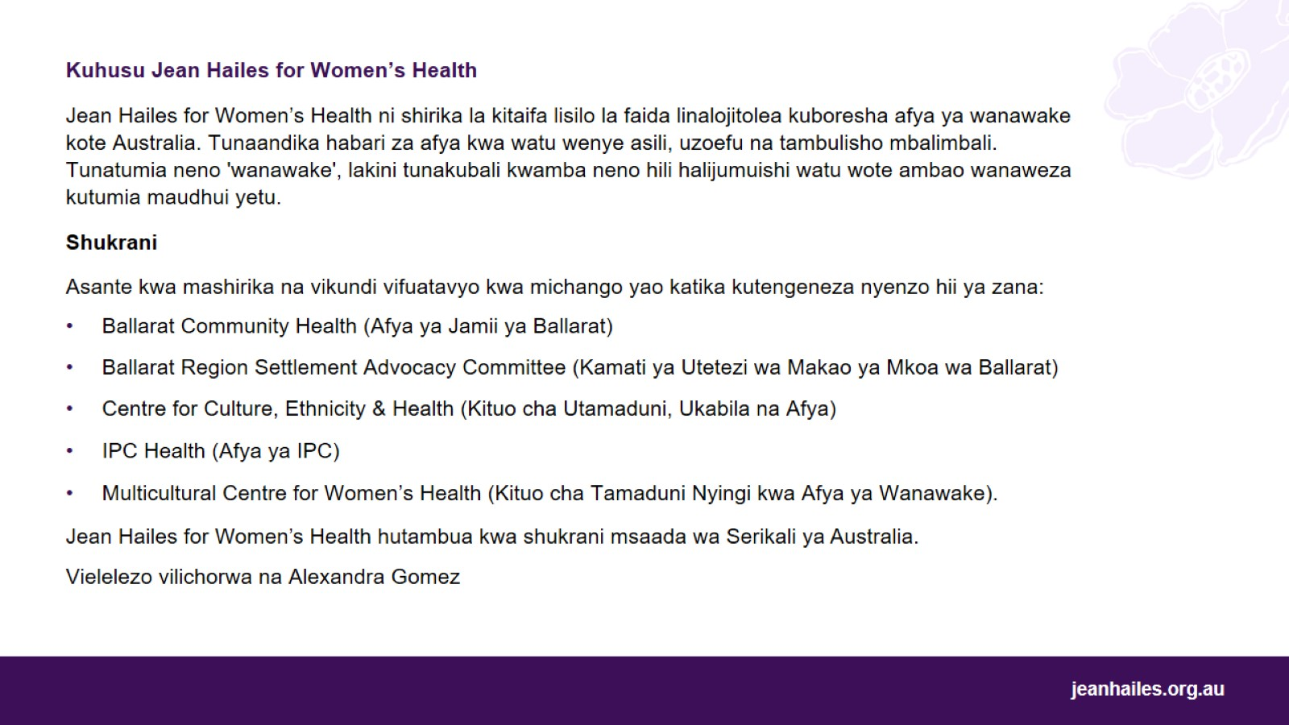

Slide 3
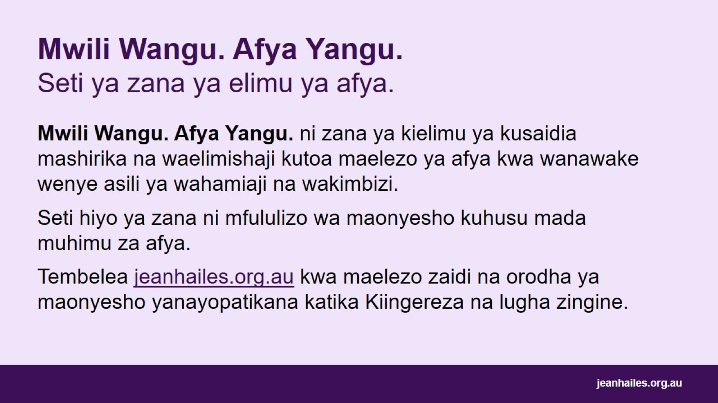
Mwili Wangu. Afya Yangu. Seti ya zana ya elimu ya afya.
Notes:
Mwili Wangu. Afya Yangu. ni zana ya kielimu ya kusaidia mashirika na waelimishaji kutoa maelezo ya afya kwa wanawake wenye asili ya wahamiaji na wakimbizi. Pia inahimiza mazungumzo na wanawake kuhusu afya zao.
Seti hiyo ya zana ni mfululizo wa maonyesho unaopanuka kuhusu mada muhimu za afya, kama vile kuishi kiafya, afya ya kihisia, kukoma hedhi au afya ya ngono.
Tembelea jeanhailes.org.au kwa maelezo zaidi na orodha ya maonyesho yanayopatikana katika Kiingereza na lugha zingine.

Slide 4

Afya ya kingono
Notes:
Tuzungumze juu ya afya ya ngono.

Slide 5
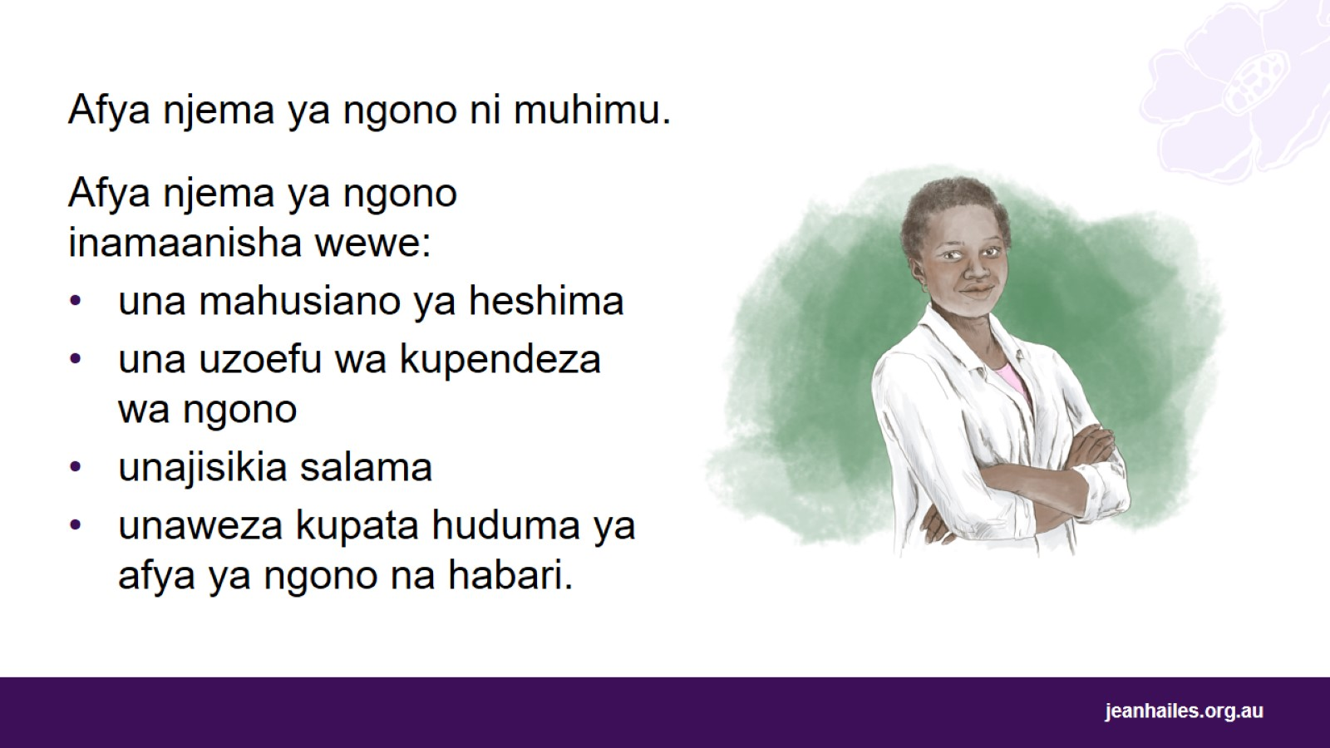
Notes:
Afya njema ya ngono ni muhimu.
Afya njema ya ngono inamaanisha wewe:
una mahusiano ya heshima
una uzoefu wa kupendeza na salama wa ngono
unajisikie salama na huna haja ya wasiwasi kuhusu vurugu au shuruti - shuruti ni wakati mtu hutumia nguvu au vitisho kukulazimisha kufanya jambo fulani
unaweza kupata huduma ya afya ya ngono na habari. Unapaswa kuweza kutafuta na kupata msaada kwa matatizo yoyote ya ngono, kwa mfano, jinsi ya kuepuka magonjwa ya zinaa (STIs).

Slide 6
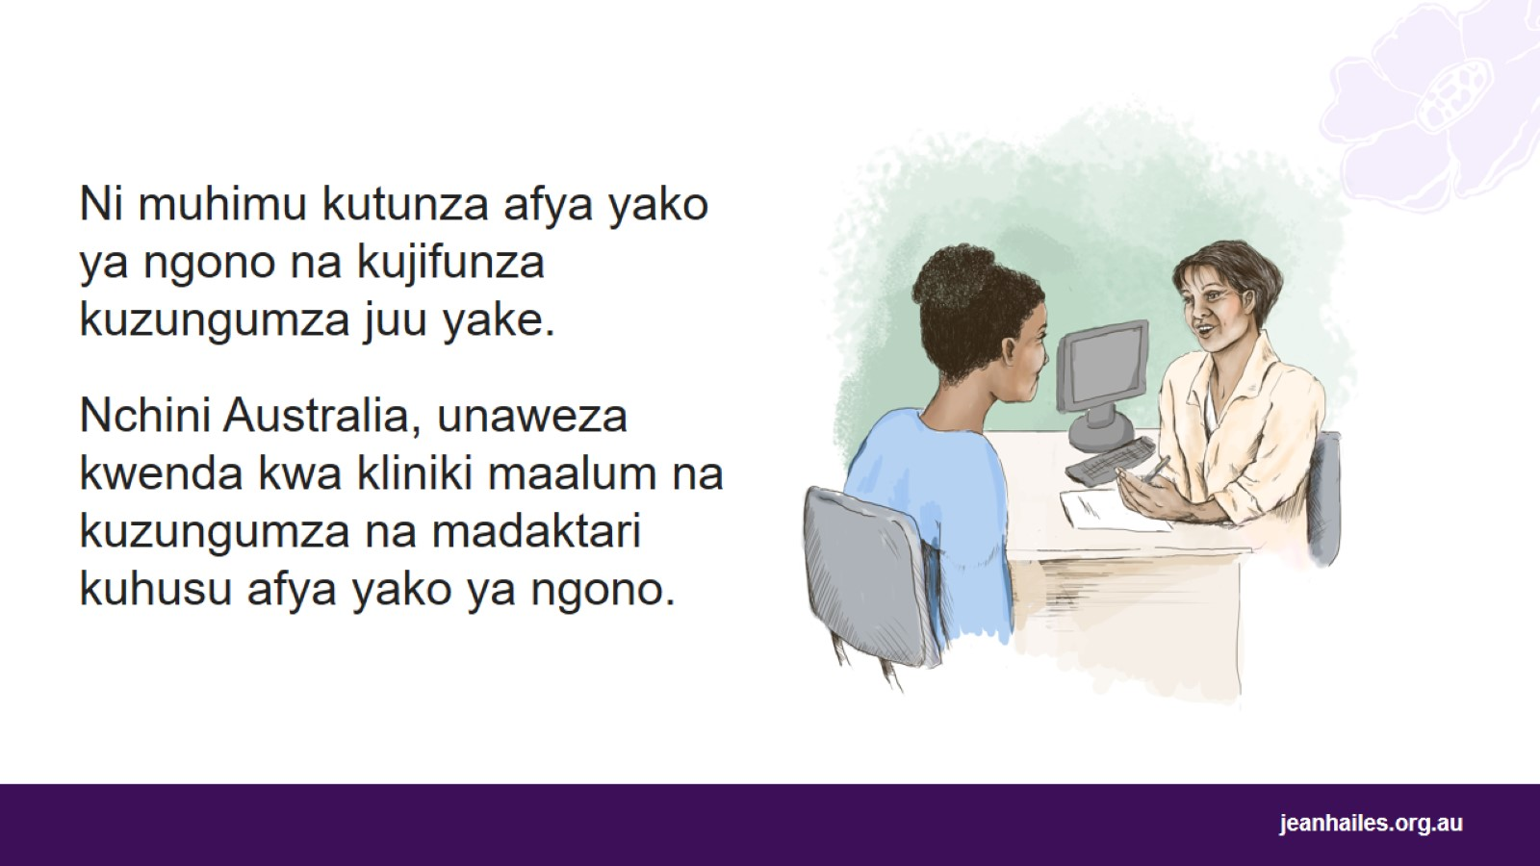
Notes:
Ni muhimu kutunza afya yako ya ngono.
Ni vizuri kujifunza kuzungumza juu ya afya ya ngono na:
wenzi wako, kuwa na uhusiano wa heshima
watoto wako, kufanya afya ya ngono isiwe tabu kuzungumza nao na kuwasaidia kufanya maamuzi mazuri kuhusu afya yao ya ngono.
Nchini Australia, ni sawa kuzungumza kuhusu afya ya ngono. Watoto wanajifunza juu ya afya ya ngono katika shule za umma.
Unaweza kwenda kwenye kliniki maalum na kuzungumza na madaktari au wauguzi ambao wanaweza kukusaidia ikiwa una matatizo na afya yako ya ngono.
Ni muhimu kumwona daktari au muuguzi ikiwa una tatizo na afya yako.

Slide 7

Ujinsia
Notes:
Tuzungumze juu ya ujinsia.

Slide 8
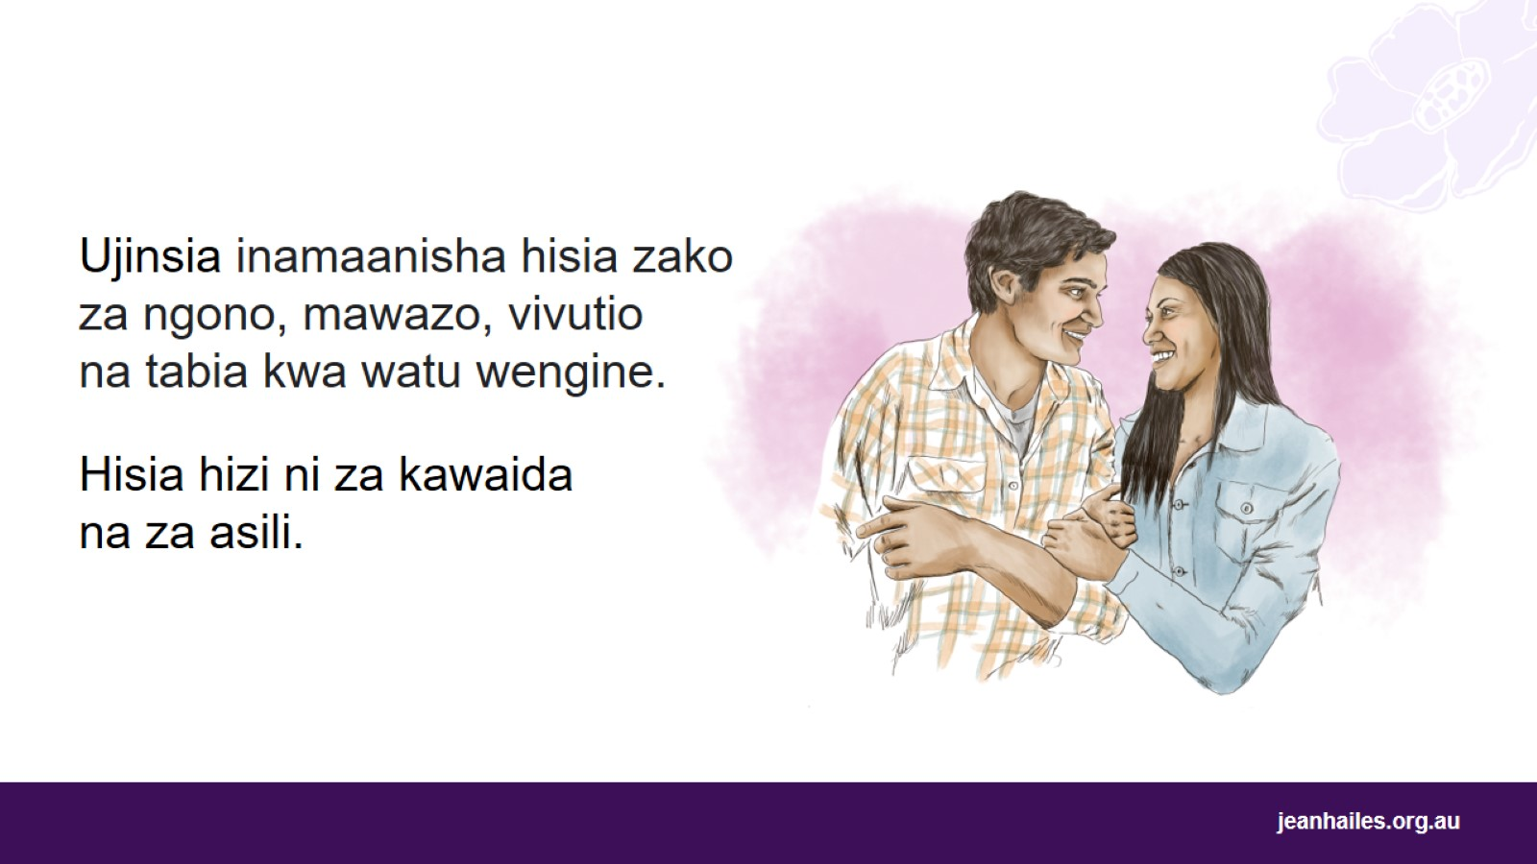
Notes:
Ujinsia ni sehemu muhimu ya afya na ustawi wako katika maisha yako yote. Ni ngumu na ya kibinafsi.
Ni kuhusu hisia, mawazo, vivutio na tabia zako za ngono kwa watu wengine. Hisia na mawazo hayo ni ya kawaida na ya asili.
Ujinsia pia huathiriwa na:
jinsia yako ya kibiolojia - iwe ulizaliwa kuwa mwanamke, mwanamume au mwingine
jinsia unayojisikia kuwa - mwanamke, mwanamume au mwingine
unavutiwa na nani
ashiki, raha, uhusiano wa karibu
uzazi (kuwa na watoto).

Slide 9
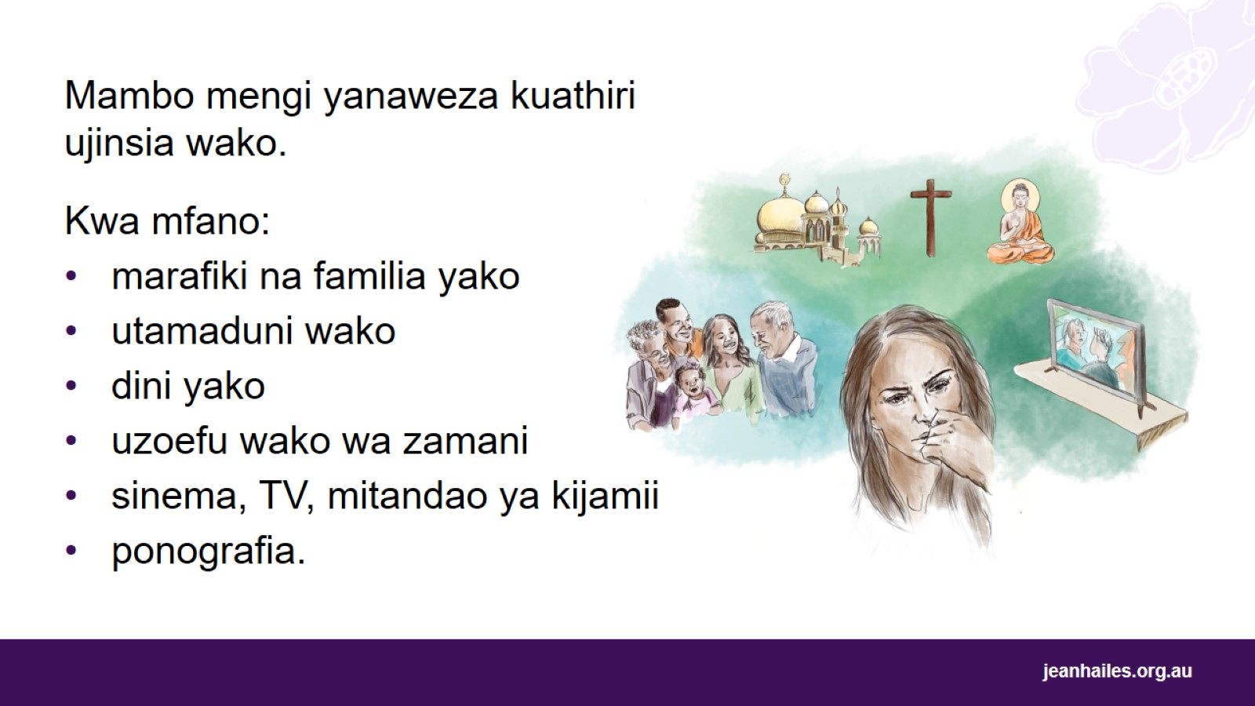
Notes:
Ujinsia wako unaweza kukuza na kubadilika kwa muda.
Mambo mengi yanaweza kuathiri ujinsia wako:
marafiki na familia yako
utamaduni wako
dini yako
uzoefu wako wa zamani
vyombo, kama sinema, TV, mitandao ya kijamii
ponografia.

Slide 10
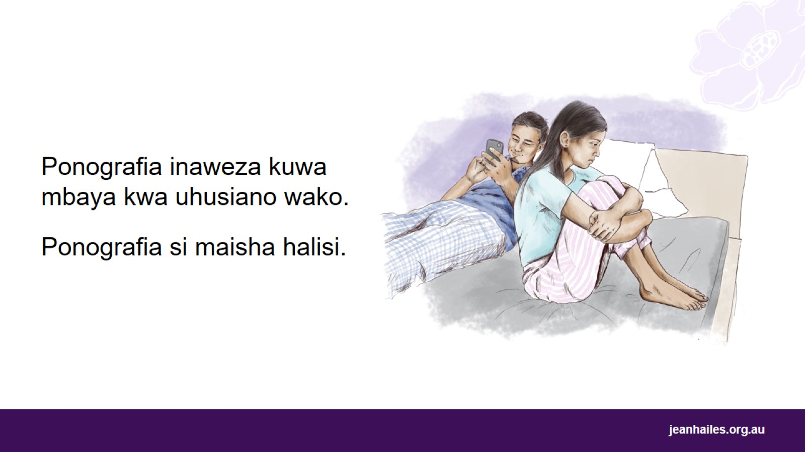
Notes:
Kwa bahati mbaya, ponografia inaweza kuathiri jinsi watu wanavyofikiri kuhusu ngono na ujinsia. Na hii inaweza kuwa na athari baya kwenye mahusiano ya watu.
Ni rahisi kupata na kutazama ponografia, kwa hivyo ni muhimu kufahamu athari ile inayoweza kuwa nayo kwenye ujinsia na mahusiano yako.
Kumbuka, ponografia imetengenezwa kwa burudani. Haionyeshi jinsi ngono inavyoonekana katika maisha halisi.
Ponografia huonyesha mara nyingi:
wanaume kudhibiti wanawake
ngono bila idhini - wakati mtu hakubali kufanya ngono au kulazimishwa au kushinikizwa kufanya ngono
furaha iliyopitiliza.
Ponografia si maisha halisi.

Slide 11

Furaha ya ngono
Notes:
Tuzungumze juu ya raha ya ngono na kile kinachoweza kuathiri maisha yako ya ngono.

Slide 12
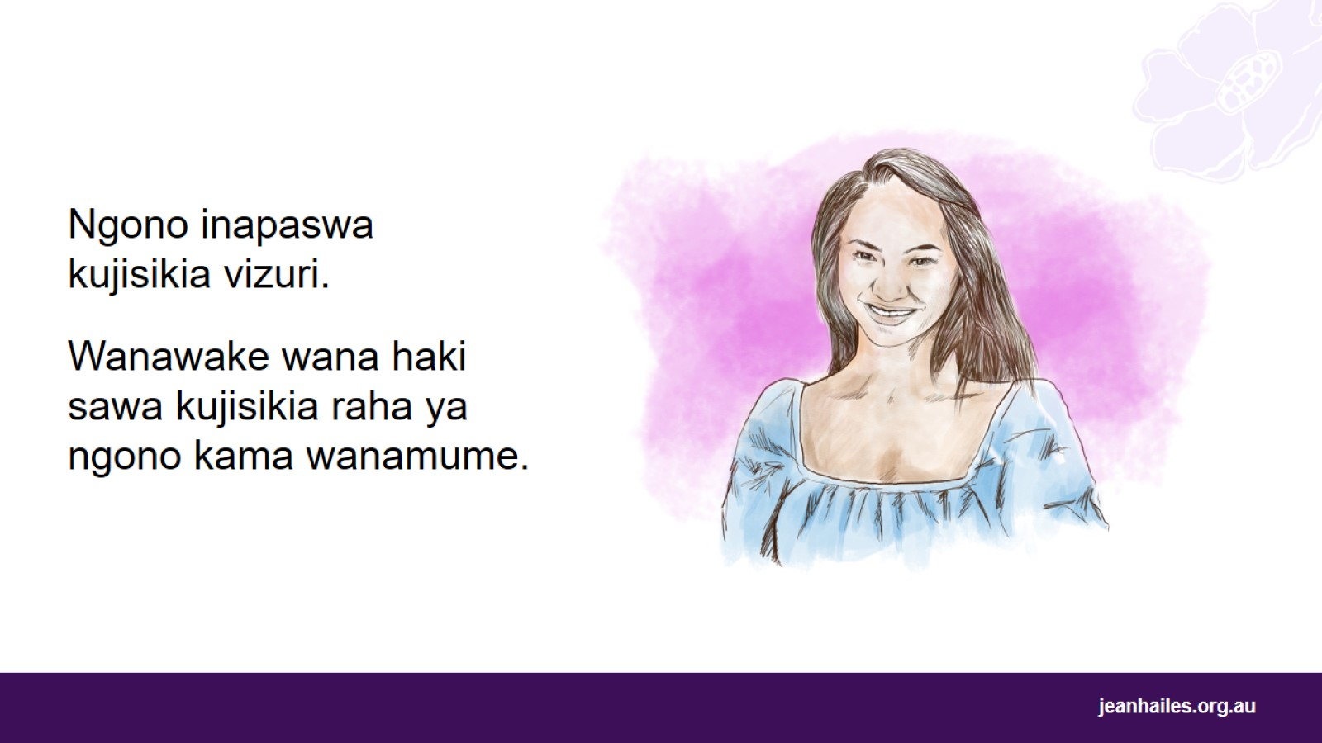
Notes:
Ingawa kwa watu wengine kufanya kimapenzi ni hasa kuhusu kujaribu kupata watoto, inapaswa pia kujisikia vizuri.
Wanawake wana haki sawa kujisikia raha ya ngono kama wanamume. Ni nzuri kwa mwanamke kufurahia ngono na kujisikia raha. Ni vizuri kwa mwanamke kujua mwili wake, kujua ni nini inajisikia vizuri kwake, kujua anapenda kuguswa wapi lakini pia hapendi nini.
Kuwa na uzoefu wa kupendeza wa ngono pia ni nzuri kwa afya yako. Kunaweza kukusaidia: kulala bora, kupunguza mkazo, kupunguza shinikizo ya damu na kuboresha afya yako ya moyo.
Nchini Australia, ni sawa kuzungumza kuhusu ngono, ujinsia na raha ya ngono.

Slide 13
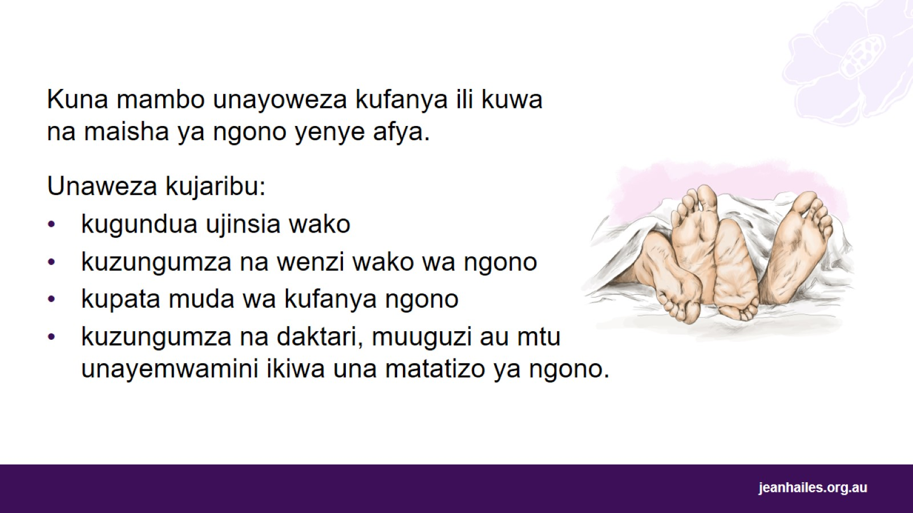
Notes:
Kuna mambo unayoweza kufanya ili kukusaidia kujisikia raha na kuwa na maisha bora ya ngono.
Unaweza kujaribu:
kugundua jinsia yako kwa kuujua mwili wako - kwa kuchunguza kile kinachopendeza kupitia mguso wa mpenzi wako au mguso wako mwenyewe
kuzungumza na mpenzi wako wa ngono - ni muhimu kujaribu kuongea kuhusu kile kinachojisikia kuwa sawa na kisichofaa. Ikiwa wewe na mwenzi wako kujisikia kuheshimiwa na furaha na maisha yako ya ngono, uhusiano wako unaweza kuwa bora na wenye nguvu
pata muda wa kufanya ngono - tunaishi maisha yenye shughuli nyingi, lakini ni vizuri kufanya ngono wakati wewe na mpenzi wako mnahisi hivyo
kuzungumza na daktari, muuguzi au mtu unayemwamini ikiwa una matatizo ya ngono.

Slide 14
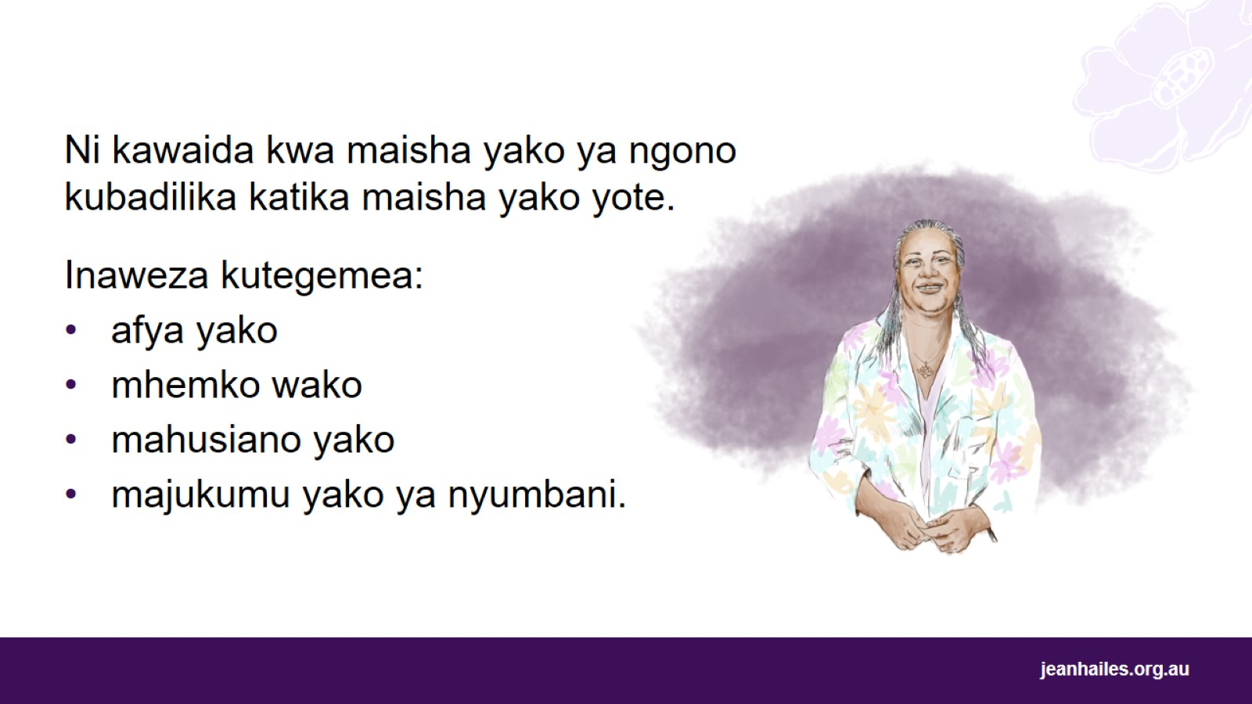
Notes:
Ni kawaida kwa maisha yako ya ngono kubadilika katika maisha yako yote.
Mambo mengi yanaweza kuathiri maisha yako ya ngono, kama:
mabadiliko katika mwili wako kwa nyakati tofauti katika maisha yako yote. Kwa mfano, baada ya kuzaa au unapozeeka, huenda hujisikii kufanya mapenzi au ngono inaweza kuwa yenye maumivu
afya yako na afya ya mwenzi wako
mhemko wako - jinsi unavyohisi, ikiwa una mkazo
kama unafurahi katika uhusiano wako
majukumu nyumbani, kama vile kuwatunza watoto wadogo, wazazi wazee au wengine.

Slide 15

Matatizo ya kingono
Notes:
Tuzungumze kuhusu baadhi ya matatizo ya kingono ya kawaida.

Slide 16

Notes:
Wanawake wengi wana wasiwasi kuhusu ngono. Kwa mfano, unaweza kupata uchungu unapofanya mapenzi au unaweza kuwa na wasiwasi kwamba hujisikii kufanya ngono.
Unaweza kuzungumza na daktari au muuguzi wako ikiwa una masuala yoyote.

Slide 17
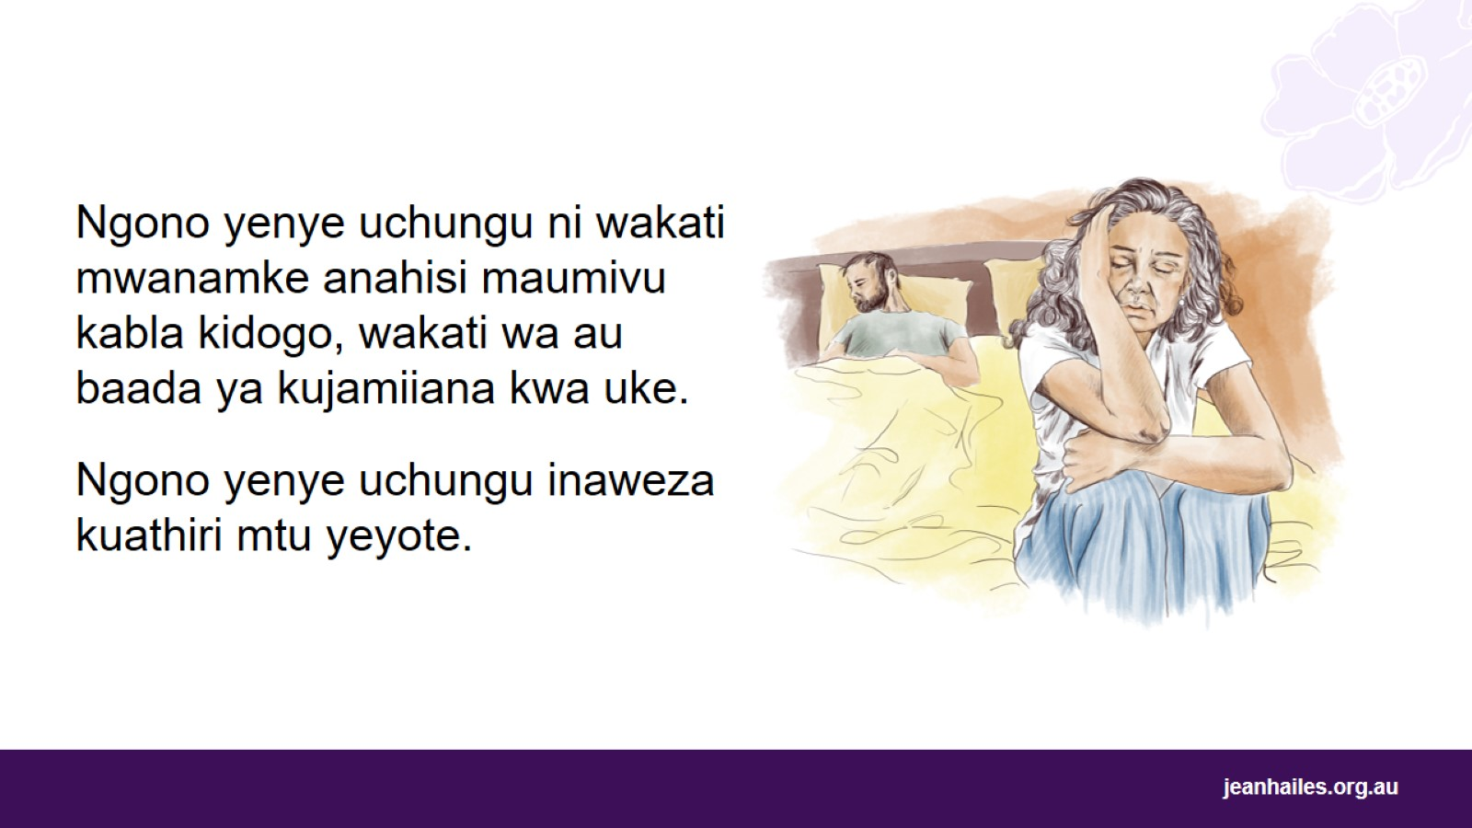
Notes:
Wanawake wengine wana wasiwasi kuhusu ngono yenye uchungu.
Ngono yenye uchungu ni wakati mwanamke anahisi maumivu kabla kidogo, wakati wa au baada ya kujamiiana kwa uke.
Ngono yenye uchungu inaweza kuathiri mtu yeyote, lakini ni kawaida zaidi katika:
wanawake vijana
wanawake ambao wamejifungua hivi karibuni au wanaonyonyesha
wanawake wazee ambao hawana hedhi tena.

Slide 18
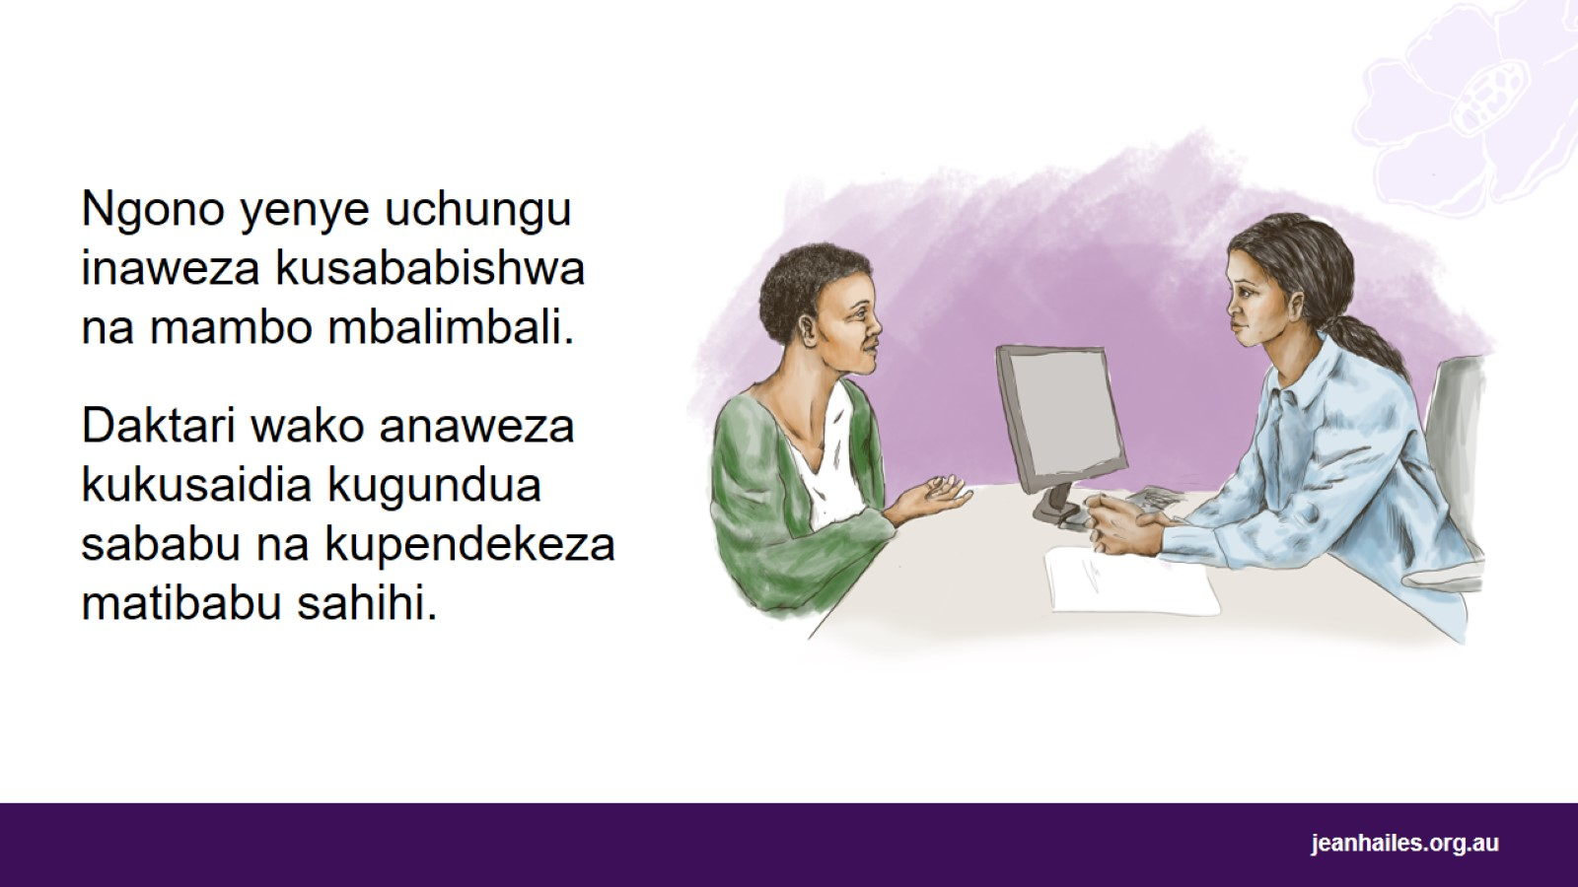
Notes:
Ngono yenye uchungu inaweza kusababishwa na mambo mbalimbali.
Ikiwa unapata ngono yenye uchungu, unaweza kuzungumza na daktari au muuguzi wako.
Anaweza kukusaidia kugundua kwani ngono ni yenye uchungu na kupendekeza matibabu sahihi.
Anaweza:
kutibu sababu ya uchungu
kupendekeza kutumia mafuta ya kulainisha - mafuta ya kulainisha ni jeli, maji na mafuta maalum unayoweza kupaka ndani ya uke wako na kwenye uume wa mpenzi wako ili kufanya uke wako uwe na unyevu na kuepuka maumivu wakati wa kujamiiana
kupendekeza kutumia mafuta maalum kwa uke wako kama umejifungua hivi karibuni au ikiwa uko katika hatua ya baadaye ya maisha - karibu wakati ambapo siku zako za hedhi zinakoma
kudokeza njia za kujilegeza wakati wa ngono
kukuelekeza kwa mtaalamu, kwa mfano mtaalamu wa tibamaungo ambaye ni mtaalamu wa afya ya wanawake.

Slide 19
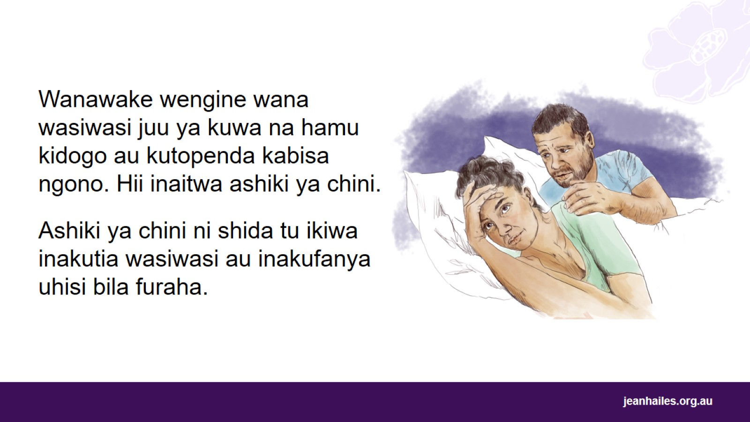
Notes:
Kwa wanawake wengine kutojisikia kufanya ngono kunaweza pia kuwa wasiwasi. Kuwa na hamu kidogo au kutopenda kabisa ngono kunaitwa ashiki ya chini. Ashiki ni kiasi gani unachojisikia kufanya ngono, na mpenzi au wewe mwenyewe.
Mtu yeyote anaweza kupata ashiki ya chini. Inaweza kutokea katika umri wowote, lakini inakuwa ya kawaida zaidi tunapozeeka.
Ikiwa ashiki ya chini haikusumbui, sio shida. Ashiki ya chini ni shida tu ikiwa inakutia wasiwasi au inakufanya uhisi bila furaha.

Slide 20
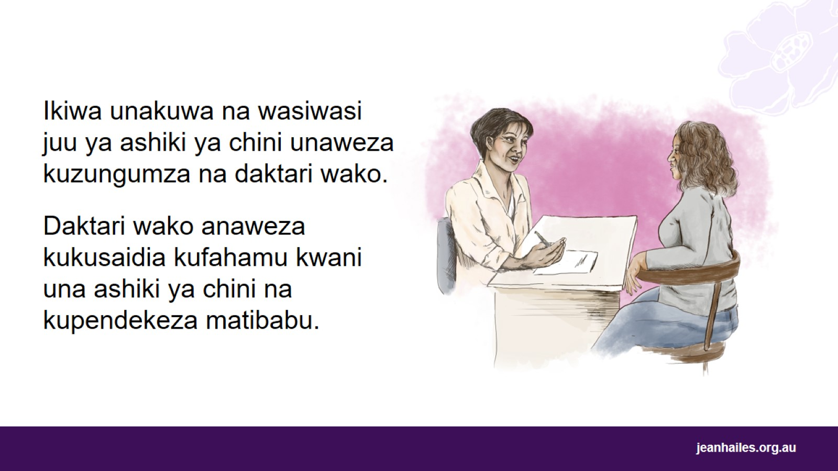
Notes:
Ikiwa una ashiki ya chini na inakusumbua au kufanya uhisi huna furaha, kuna matibabu yanayopatikana.
Daktari wako anaweza kukusaidia kufahamu kwani una ashiki ya chini na kupendekeza matibabu. Kwa mfano, ikiwa ashiki yako ya chini ni kwa sababu ya matatizo kadhaa katika uhusiano wako, daktari wako anaweza kupendekeza tiba ya uhusiano.

Slide 21

Mahusiano yenye heshima na idhini
Notes:
Tuzungumze kuhusu mahusiano yenye heshima na idhini.

Slide 22
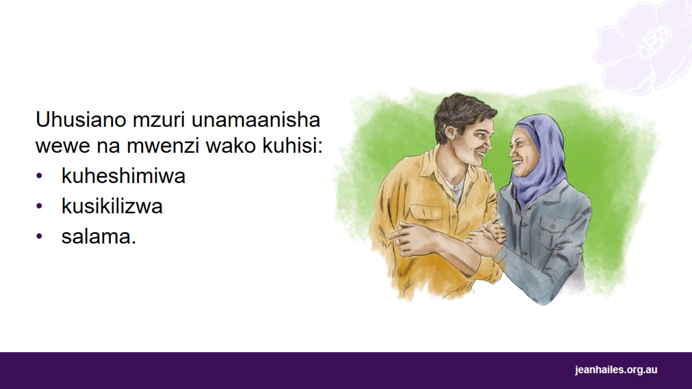
Notes:
Kuwa na uhusiano wa heshima, uaminifu na salama ni muhimu kwa afya na ustawi wako.
Mambo muhimu kuliko yote katika kila uhusiano ni:
heshima - wakati wenzi wote wawili wanakubaliana jinsi walivyo, ikijumuisha mambo ambayo wanapenda, wasiyopenda, na mipaka yao
mawasiliano ya wazi - wakati unapoweza kuzungumza wazi na mwenzi wako kuhusu mawazo, hisia, mahitaji yako, unachopenda na kutopenda
salama - hupaswi kamwe kumwogopa mpenzi wako au kumfanya mwenzako ajisikie kuwa na hofu.

Slide 23
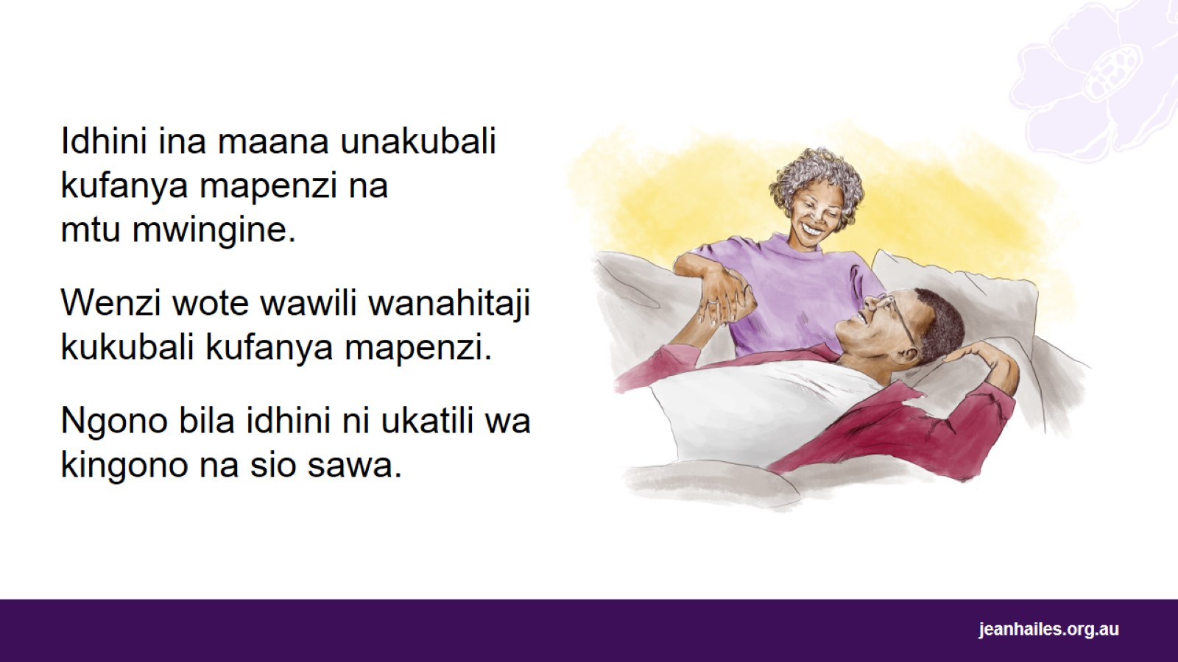
Notes:
Uhusiano mzuri wa ngono ni pamoja na idhini.
Wakati wa kuzungumza juu ya ngono, idhini ina maana unakubali kwa uhuru na furaha kufanya mapenzi au kufanya shughuli za kingono na mtu mwingine kwa sababu unataka kufanya kwa wakati ule. Inajumuisha aina yoyote ya ngono: ngono ya uke, ya mdomo au ya mkundu, au mambo yoyote ya ngono ambayo mnafurahia kufanya, mradi nyote mnataka kuyafanya.
Idhini lazima iwe ya pande zote, inayo maana kwamba washirika wote wanakubaliana.
Hakuna neno kama ni mara ya kwanza kufanya ngono au kufanya mambo ya ngono na mtu au kama ni mara ya 100, idhini ni muhimu wakati wote.
Una haki ya kusema 'hapana', hata ikiwa yeye ni mume wako au mwenzi wa muda mrefu. Huenda huna hali ya kujisikia kufanya ngono, huenda hupendi mambo ya ngono ambayo mwenzi wako anadokeza, au inaweza kuwa uchungu kwako.
Hata kama ulikubali kufanya mapenzi na mtu lakini umebadili mawazo, unaweza kusema ‘acha’ wakati wowote, hata wakati unapofanya mapenzi.
Ngono bila idhini ni ukatili wa kingono na si sawa.

Slide 24
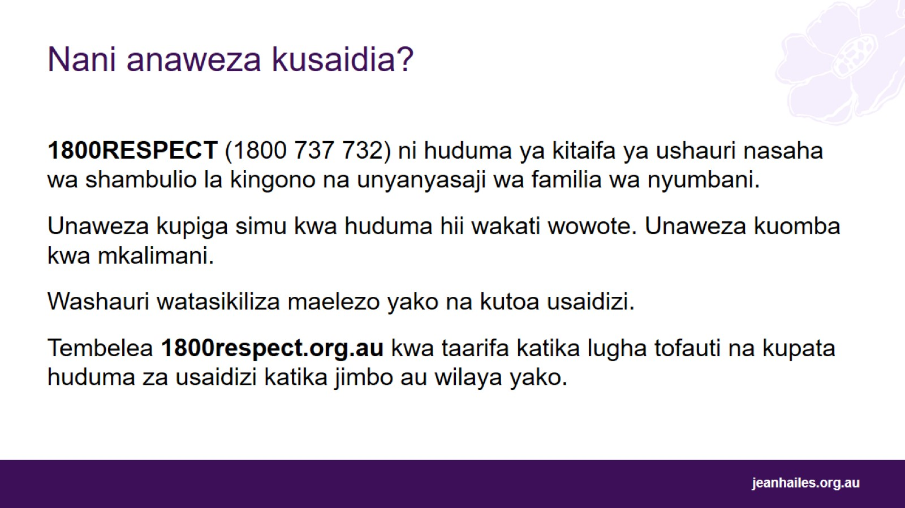
Nani anaweza kusaidia?
Notes:
Ikiwa una wasiwasi kuwa mtu fulani amefanya ngono au kufanya shughuli za ngono nawe bila idhini yako, au ikiwa una wasiwasi kuhusu uhusiano wako wa kimapenzi, unaweza kupiga simu kwa 1800RESPECT.
1800RESPECT ni huduma ya kitaifa ya ushauri nasaha wa shambulio la kingono na unyanyasaji wa familia wa nyumbani.
Unaweza kupiga simu huduma hii wakati wowote - masaa 24 kwa siku, siku 7 kwa wiki.
Ikiwa Kiingereza sio lugha yako ya kwanza na unapenda kusema katika lugha yako, unaweza kuomba kwa mkalimani.
Washauri watasikiliza maelezo yako na kutoa usaidizi ambao ni sahihi kwako na kwa hali yako.
Unaweza pia kutembelea 1800respect.org.au kwa taarifa katika lugha tofauti na kupata huduma za usaidizi katika jimbo au wilaya yako.
Huenda pia una rafiki, mwanafamilia, mzee wa jamii au mfanyakazi wa afya unayemwamini na mwulize kwa ushauri au usaidizi wao.

Slide 25

Maambukizi ya zinaa (STIs)
Notes:
Tuzungumze juu ya maambukizi ya zinaa, au STIs, na unapaswa kufanya nini ikiwa ukapata maambukizi hayo.

Slide 26
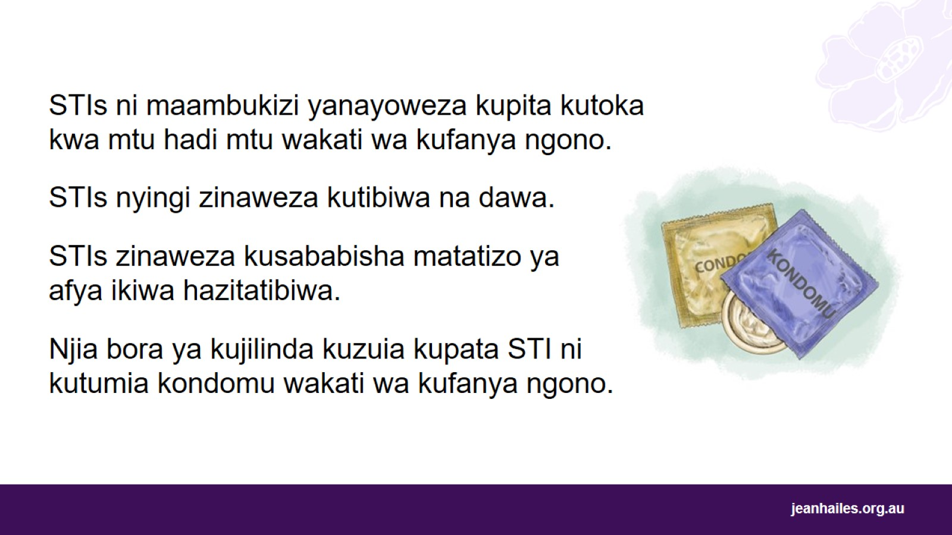
Notes:
STIs ni maambukizi ya zinaa yanayoweza kuambukiza kutoka kwa mtu mmoja, aliyeambukizwa, hadi mtu mwingine wakati wa kufanya ngono. Kuna aina tofauti ya STIs, kwa mfano klamidia, malengelenge ya sehemu za siri, hepatitis B, au kaswende.
Mtu yeyote anaweza kupata STI - ikiwa umefanya mapenzi na watu mbalimbali, au mpenzi wako amefanya mapenzi na watu wengine, unaweza kupata STI.
STIs nyingi zinaweza kuponywa au kudhibitiwa na dawa.
STIs zinaweza kusababisha matatizo ya afya ikiwa hazitatibiwa.
Njia bora ya kujikinga na maambukizi ya zinaa (STIs) au kutowaambukiza watu wengine ni kutumia kondomu wakati wa kujamiiana. Kondomu zinazuia kubadilishana majimaji ya mwili yanayoweza kusambaza maambukizi ya zinaa.

Slide 27
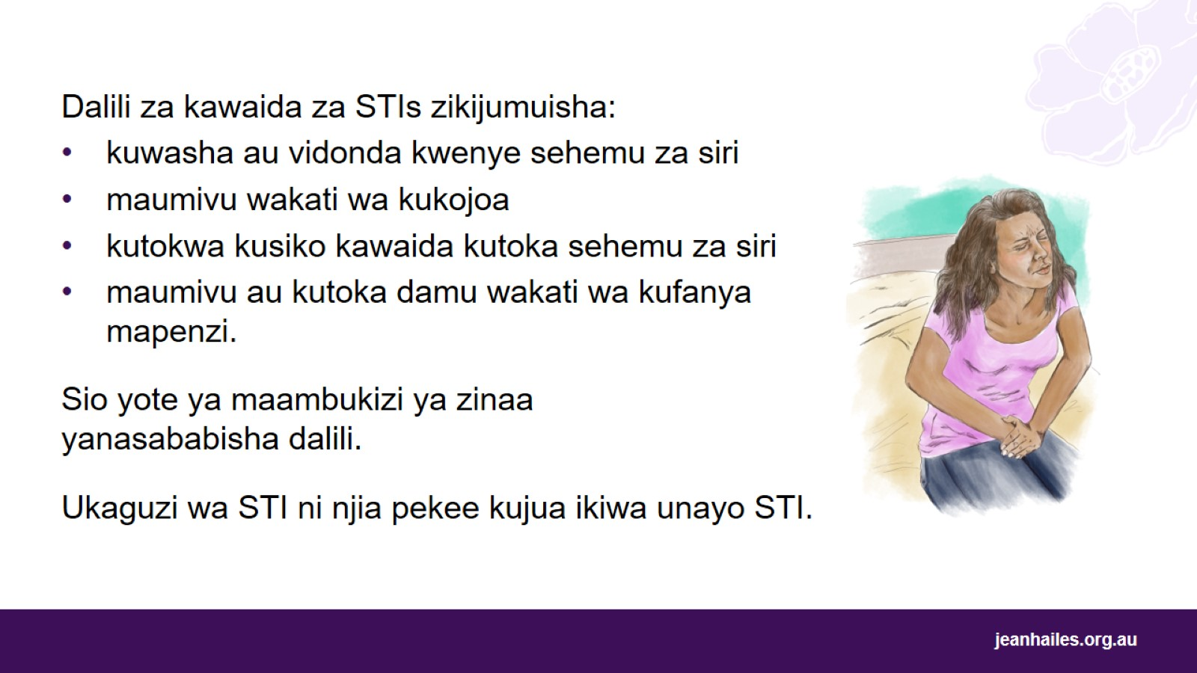
Notes:
Dalili za kawaida za STIs zikijumuisha:
kuwashwa, kiwasho, malengelenge, vidonda karibu na sehemu za siri: uke, uume au mkundu
maumivu wakati wa kukojoa
kioevu au kutokwa visivyo vya kawaida vinatoka sehemu za siri: uke, uume au mkundu
maumivu au kutoka damu wakati wa kufanya mapenzi.
Lakini sio yote ya maambukizi ya zinaa yanasababisha dalili.
Ukaguzi wa STI ni njia pekee kujua ikiwa unayo STI.
Ikiwa una wasiwasi kwamba unaweza kuwa na magonjwa ya zinaa, muulize daktari au muuguzi afanye uchunguzi wa magonjwa ya zinaa.

Slide 28
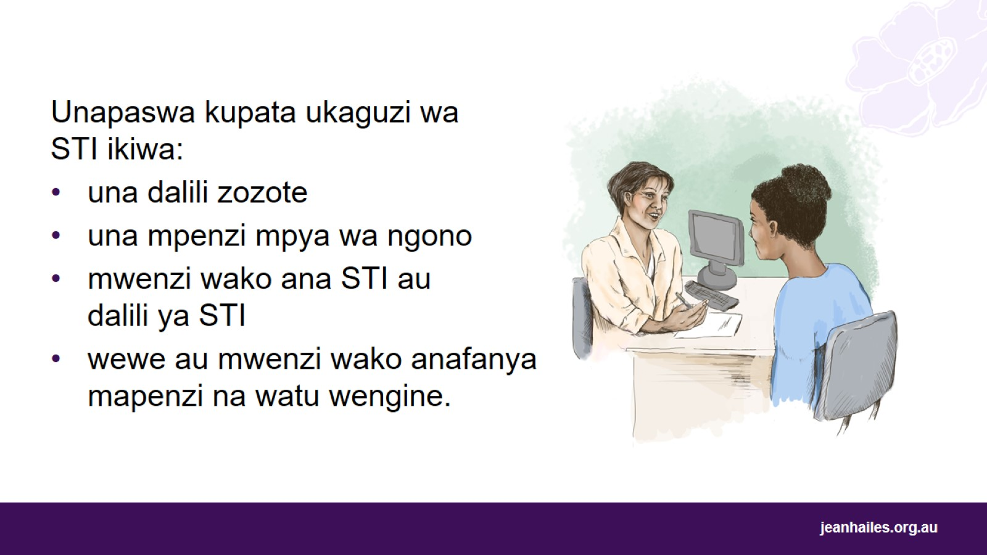
Notes:
Ikiwa unafanya ngono, unapaswa kupata uchunguzi wa STI ikiwa:
una dalili zozote
una mpenzi mpya wa ngono
mwenzi wako ana STI au dalili za STI
wewe au mwenzi wako anafanya mapenzi na watu wengine.

Slide 29
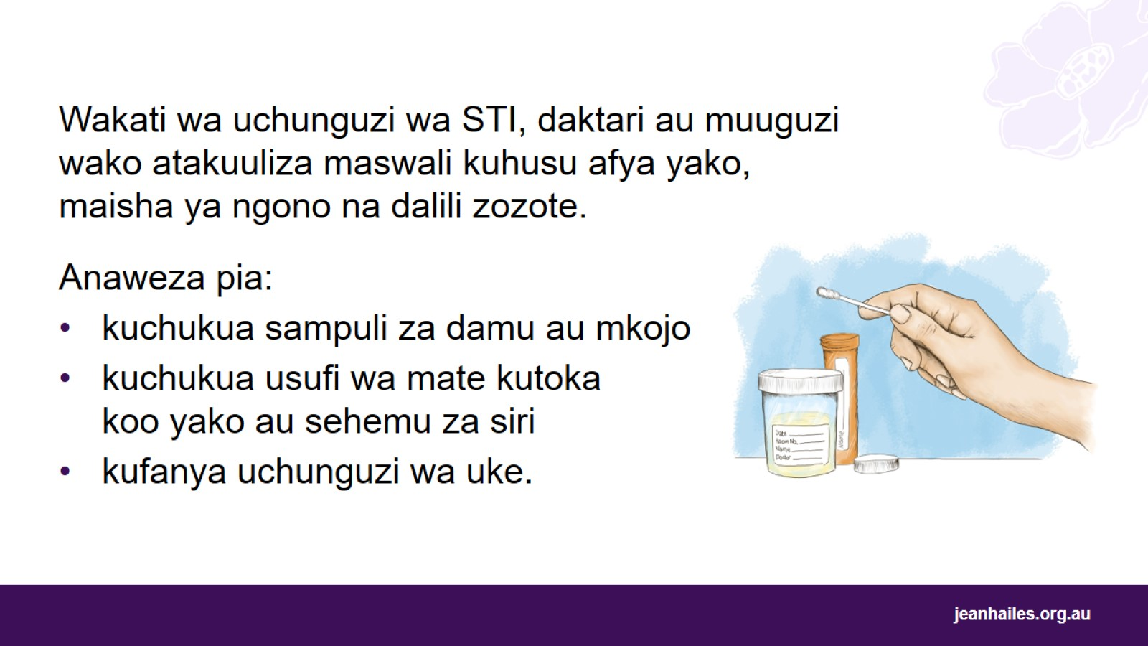
Notes:
Kujua kitakachotokea unapokwenda kupimwa kwa STI kunaweza kukusaidia kujisikia vizuri zaidi.
Daktari au muuguzi atakuuliza maswali juu ya afya yako, maisha ya ngono na ikiwa una dalili zozote. Kwa mfano:
Je, umewahi kuwa na kipimo cha STI wakati uliopita? Je, kipimo chako cha STI cha mwisho kilikuwa lini?
Je, unafanya ngono ya uke? Je, unafanya ngono ya mdomo? Je, unafanya ngono ya mkundu?
Je, una dalili zozote?
STIs nyingi hazisababishi dalili - lakini wanawake wengine wanaweza kupata maumivu wanapofanya mapenzi, maumivu wanapokojoa, kioevu au kutokwa visivyo vya kawaida kutoka uke wao, au kutokwa damu.
Ni muhimu kujibu maswali haya kwa uaminifu na usifiche chochote. Madaktari na waaguzi hawatazungumza kuhusu juu ya masuala yako ya afya na mtu yeyote mwingine.
Daktari wako au muuguzi atafanya vipimo kadhaa. Anaweza:
kuchukua sampuli za damu yako au mkojo
kuchukua usufi kutoka koo yako, uke au mkundu
kufanya uchunguzi wa uke (angalia vulva yako na uke).
Kawaida inachukua wiki 1 hadi 2 ili kupata matokeo ya kipimo. Kisha, daktari au muuguzi anaweza kutuma ujumbe, kupiga simu kwako, au kukuomba uingie kwa miadi nyingine.
Uchunguzi wa STI pia ni fursa nzuri ya kupata taarifa zaidi au kuuliza maswali kuhusu jambo lolote linalokuhangaisha.

Slide 30
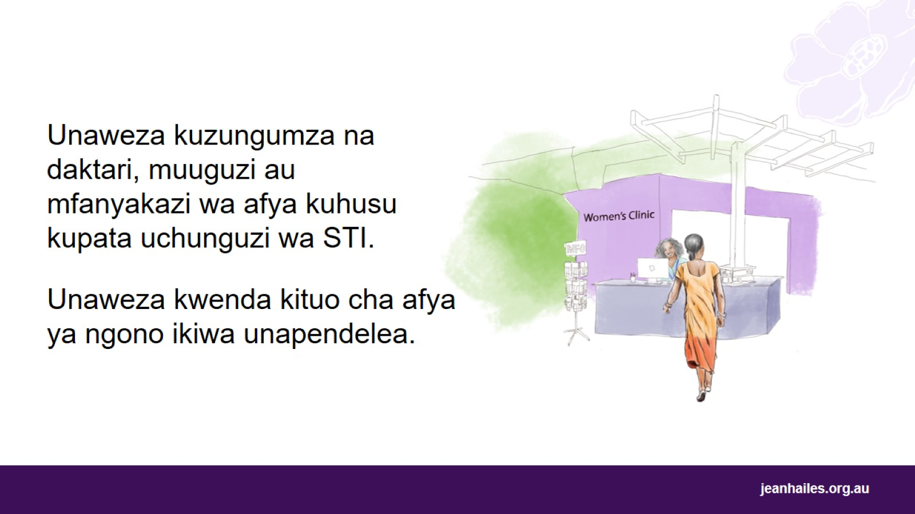
Notes:
Unaweza kuzungumza na daktari, muuguzi au mfanyakazi wa afya kuhusu kupata uchunguzi wa STI.
Unaweza kwenda kwa kliniki ya afya ya wanawake, au kituo cha afya ya ngono. Kliniki hizi zina utaalam wa afya ya ngono na ukaguzi wa STI. Hizo ni chaguo nzuri, ikiwa unahisi aibu au wasiwasi kwenda kwa daktari wako wa kawaida au muuguzi.

Slide 31

Mpango wa uzazi
Notes:
Tuzungumze juu ya aina mbalimbali ya upangaji wa uzazi.
Kumbuka kwa mwezeshaji:
Ikiwa ujumbe katika sehemu hii haufai hadhira yako, unaweza kuziacha au kubadilisha maneno ili yafaa zaidi hadhira yako.

Slide 32
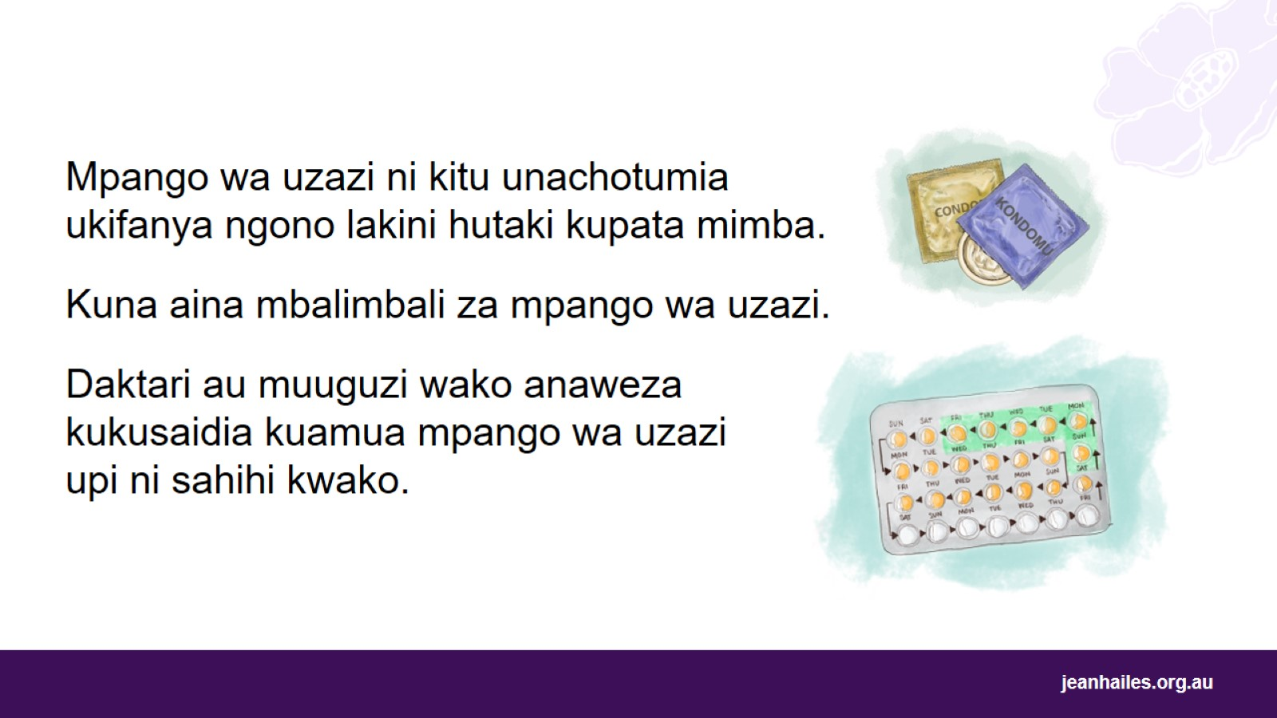
Notes:
Mpango wa uzazi ni kitu unachotumia ukifanya ngono lakini hutaki kupata mimba.
Kuna aina mbalimbali za mpango wa uzazi.
Njia nyingi za kuzuia mimba zinaweza kuachwa au kuondolewa wakati wowote ili uweze kupata mimba tena ukitaka.
Daktari au muuguzi wako anaweza kukusaidia kuamua mpango wa uzazi upi ni sahihi kwako.

Slide 33
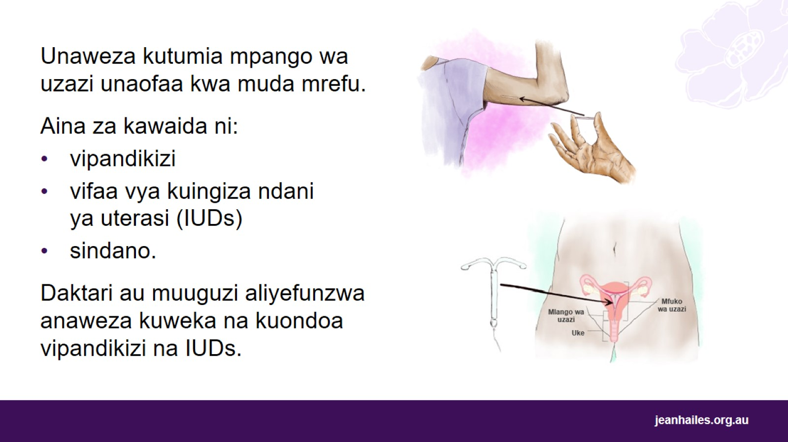
Notes:
Unaweza kutumia mpango wa uzazi wa muda mrefu ambao ni rahisi, bei nafuu na kuzuia mimba kwa hadi miaka 10.
Aina za kawaida ni:
kipandikizi - fimbo nyembamba inayonyumbulika, ya plastiki, saizi ya njiti ya kiberiti, ambayo huingizwa chini ya ngozi kwenye mkono wako. Inazuia ujauzito kwa muda hadi miaka 3
kifaa cha kuingiza ndani ya uterasi (IUD) - kifaa kidogo chenye plastiki au chuma ambacho huingizwa kwenye tumbo lako la uzazi. Inazuia ujauzito kwa miaka 5 hadi 10
sindano - sindano unayopewa kila baada ya miezi mitatu na daktari wako ili kuzuia mimba.
Madaktari na wauguzi waliofunzwa maalum huingiza vipandikizi na IUD katika maeneo kama vile kliniki za kupanga uzazi, vyumba vya daktari wako au daktari wa uzazi au kliniki za afya za wanawake.
Wanaweza pia kuondoa kipandikizi chako au IUD wakati wowote ikiwa hukitaki tena. Mara kimeondolewa, utaweza kupata mimba tena.
Hakuna mtu anayeweza kusema ikiwa unatumia aina hizi za uzazi wa mpango.

Slide 34
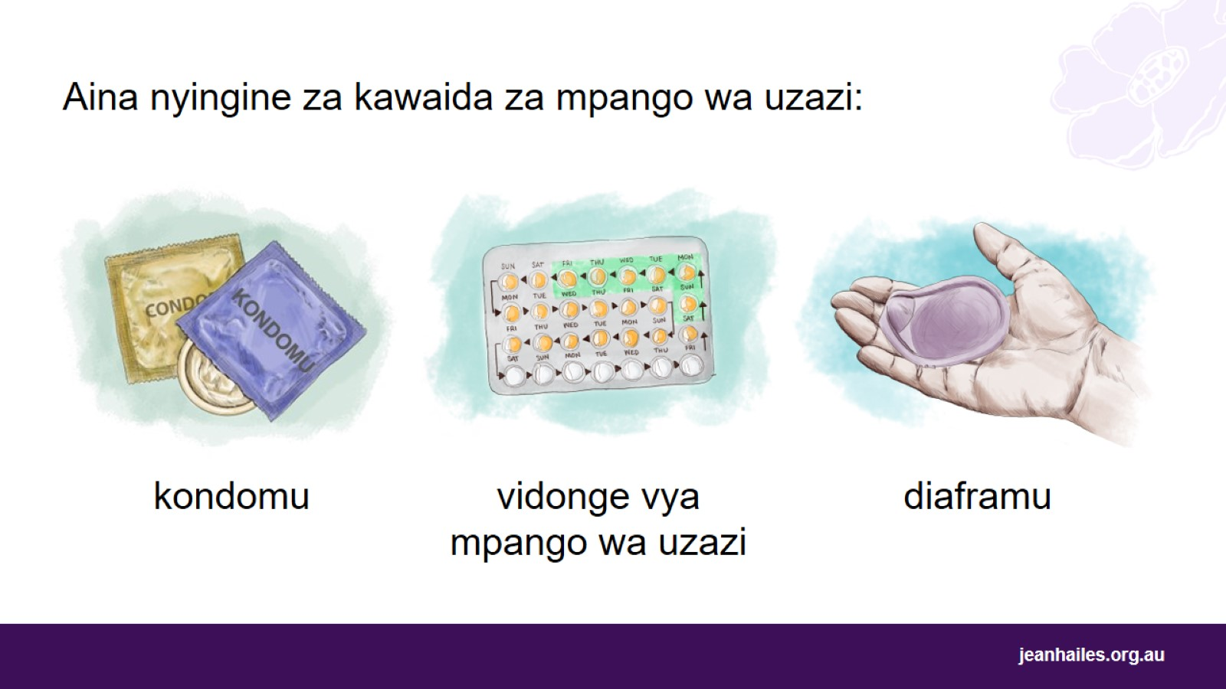
Notes:
Kuna aina nyingine wa kawaida za mpango wa uzazi, lakini si nzuri katika kuzuia mimba kama mpango wa uzazi wa muda mrefu, hivyo kuna uwezekano mdogo wa kupata mimba wakati unapozitumia.
Kondomu:
Kondomu ya kiume ni ganda la plastiki au raba ambalo mpenzi wako huweka kwenye uume wake uliosimama kabla ya kujamiiana.
Kondomu ya kike ni ganda la plastiki au raba ambalo unaweza kuweka kwenye uke wako kabla ya kujamiiana.
Kondomu ni aina pekee ya mpango wa uzazi ambayo hulinda dhidi ya magonjwa ya zinaa.
Vidonge vya mpango wa uzazi ni vidonge ambavyo vinazuia mimba. Unahitaji kuchukua kidonge kila siku ikiwa unataka kuzuia ujauzito. Mara baada ya kuacha kuchukua kidonge, utaweza kupata mimba.
Kiwamba ni kifuniko kidogo ambacho unaweka kwenye uke wako (kwenye mlango wa tumbo la uzazi) kabla ya ngono.
Pete ya uke ni pete laini ya plastiki ambayo unaweka ndani ya uke wako kwa wiki 3 za kila mwezi.

Slide 35
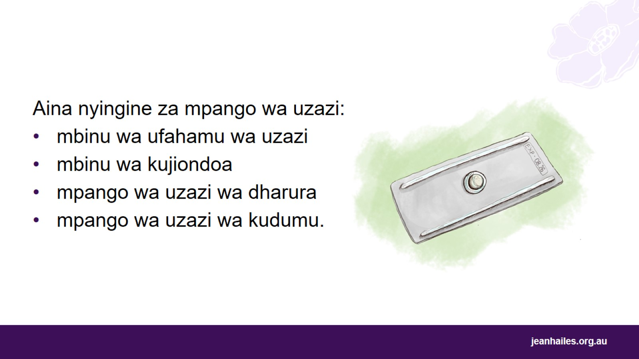
Notes:
Aina nyingine za mpango wa uzazi:
Mbinu wa ufahamu wa uzazi - unapofuatilia ‘fursa yako yenye uwezo wa uzazi’ na usifanye ngono wakati huo. 'Fursa lako lenye uwezo wa uzazi' ni karibu na wakati ambapo yai linatolewa, wakati fulani kati ya hedhi yako. Hii ni mojawapo ya aina za uzazi wa mpango zenye ufanisi kidogo kwani ni vigumu kujua ni lini hasa 'fursa lako lenye uwezo wa uzazi' hutokea kila mwezi.
Mbinu wa kujiondoa una maana mpenzi wako anaondoa uume wake kutoka uke wako kabla hajatokwa shahawa. Mbinu wa kujiondoa ni njia ya ufanisi mdogo sana ya mpango wa uzazi.
Mpango wa uzazi wa dharura ni kidonge ambacho unaweza kumeza hadi siku 3 baada ya kujamiiana bila kinga ili kuzuia mimba.
Mpango wa uzazi wa kudumu unamaanisha upasuaji wa kuzuia mimba kwa kudumu. Wanamume na wanawake wanaweza kupata upasuaji huo.

Slide 36
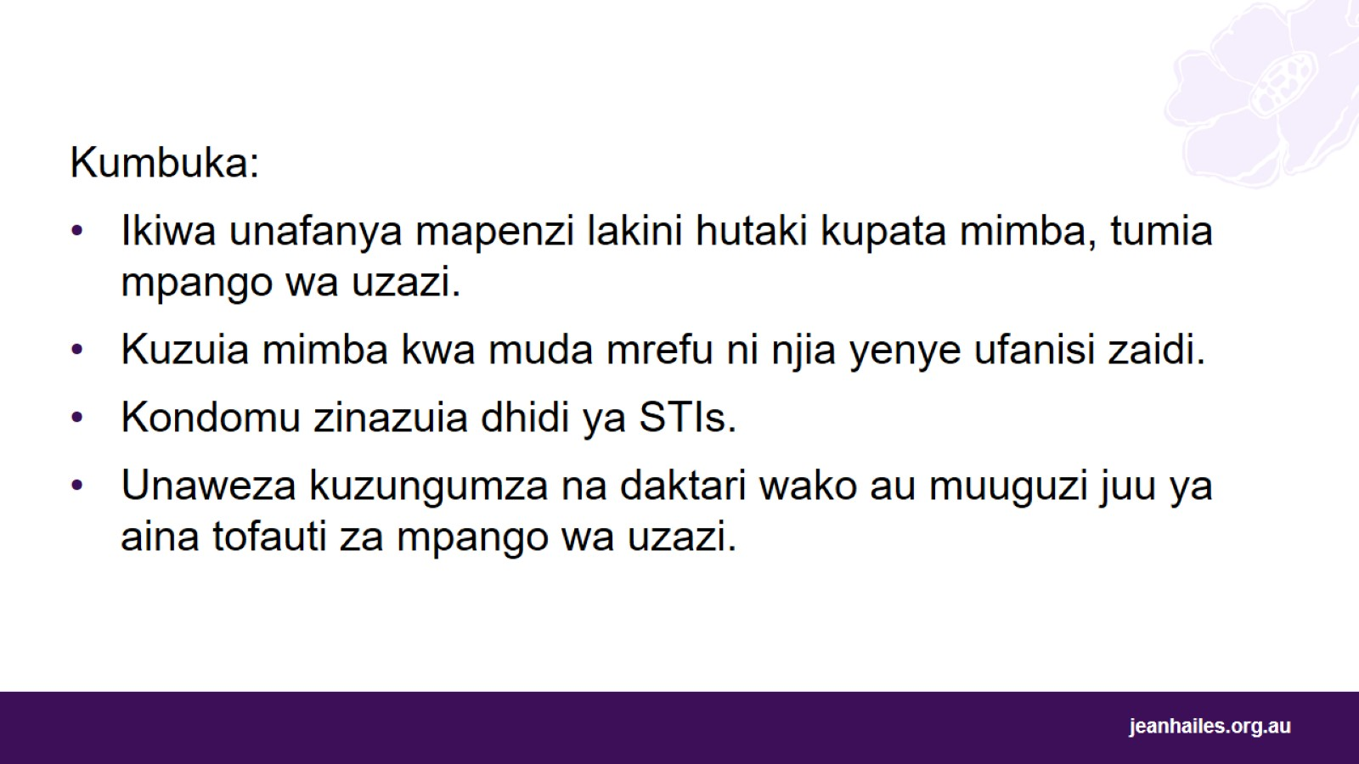
Notes:
Kumbuka:
Ikiwa unafanya mapenzi lakini hutaki kupata mimba, tumia mpango wa uzazi.
Kuzuia mimba kwa muda mrefu ni njia yenye ufanisi zaidi.
Kondomu zinazuia dhidi ya STIs.
Unaweza kuzungumza na daktari wako au muuguzi juu ya aina tofauti za mpango wa uzazi.

Slide 37

Ujauzito ambao haukupangwa na utoaji mimba
Notes:
Tuzungumze kuhusu mimba zisizopangwa na zisizohitajika na nini unaweza kufanya juu yao.
Kumbuka kwa mwezeshaji:
Ikiwa jumbe katika sehemu hii hazifai hadhira yako, unaweza kuziacha au kubadilisha maneno ili yafaa zaidi hadhira yako.

Slide 38
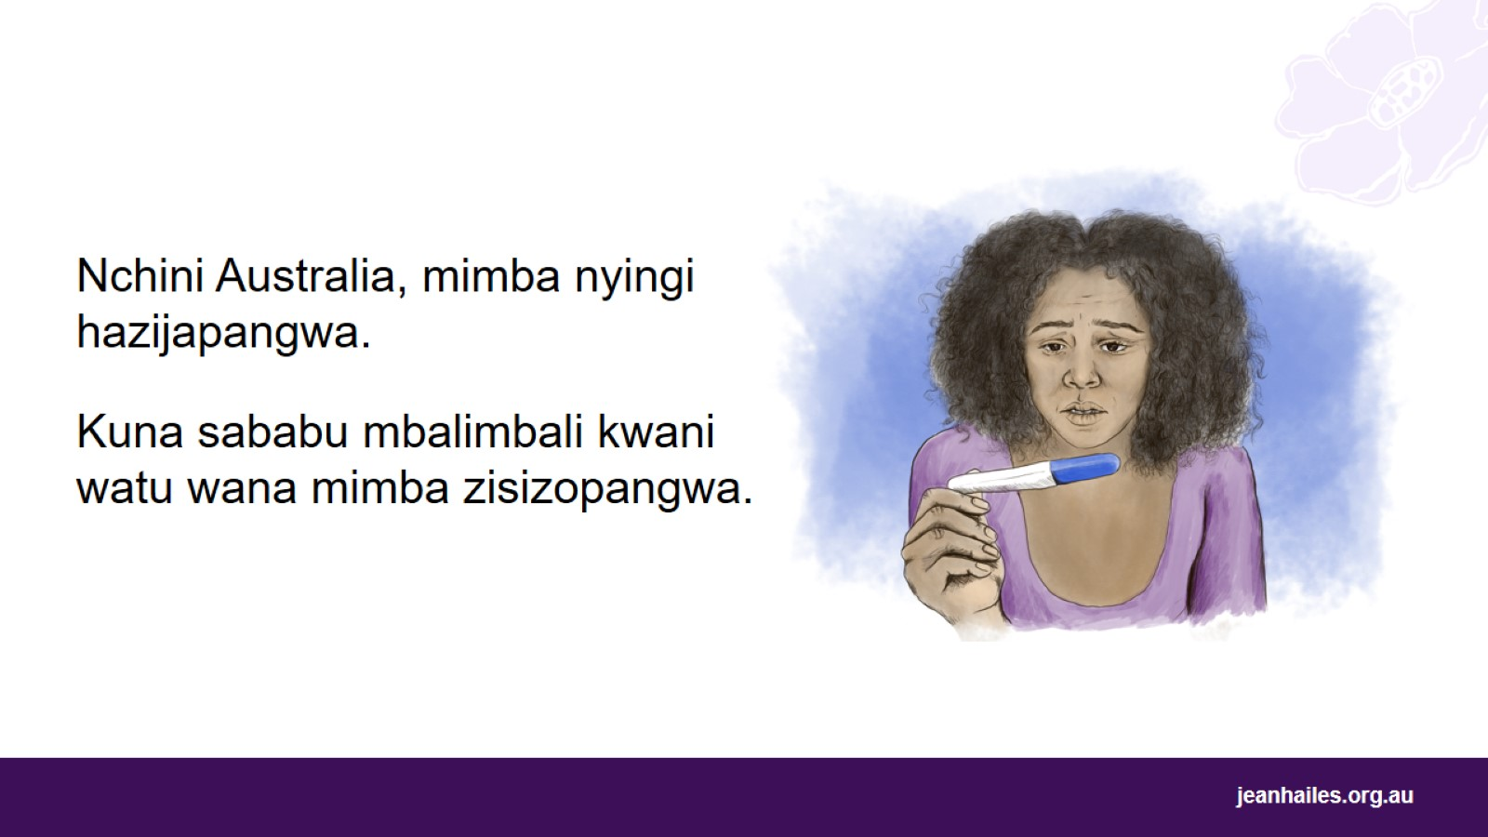
Notes:
Nchini Australia, mimba nyingi hazijapangwa. Mimba isiyopangwa inamaanisha hutaki kupata mimba wakati wa kufanya ngono.
Hii inaweza kutokea kwa sababu:
husahau kutumia mpango wa uzazi
mpango wako wa uzazi haufanyi kazi ipasavyo
ujauzito wako ni matokeo ya ubakaji. Ubakaji ni wakati mtu anakulazimisha kufanya ngono bila idhini yako na dhidi ya nia yako.
Ubakaji ni kosa la jinai.
Ubakaji unaweza kutokea katika uhusiano.
Ikiwa umebakiwa au kushambuliwa kwa ngono na unahitaji msaada, unaweza kupiga simu kwa 1800RESPECT (1800 737 732). Unaweza kupiga simu huduma hii wakati wowote - masaa 24 kwa siku, siku 7 kwa wiki. Washauri wao watasikiliza maelezo yako na kukupa usaidizi unaohitaji. Unaweza kuomba mkalimani ikiwa unapenda kuzungumza katika lugha yako.

Slide 39
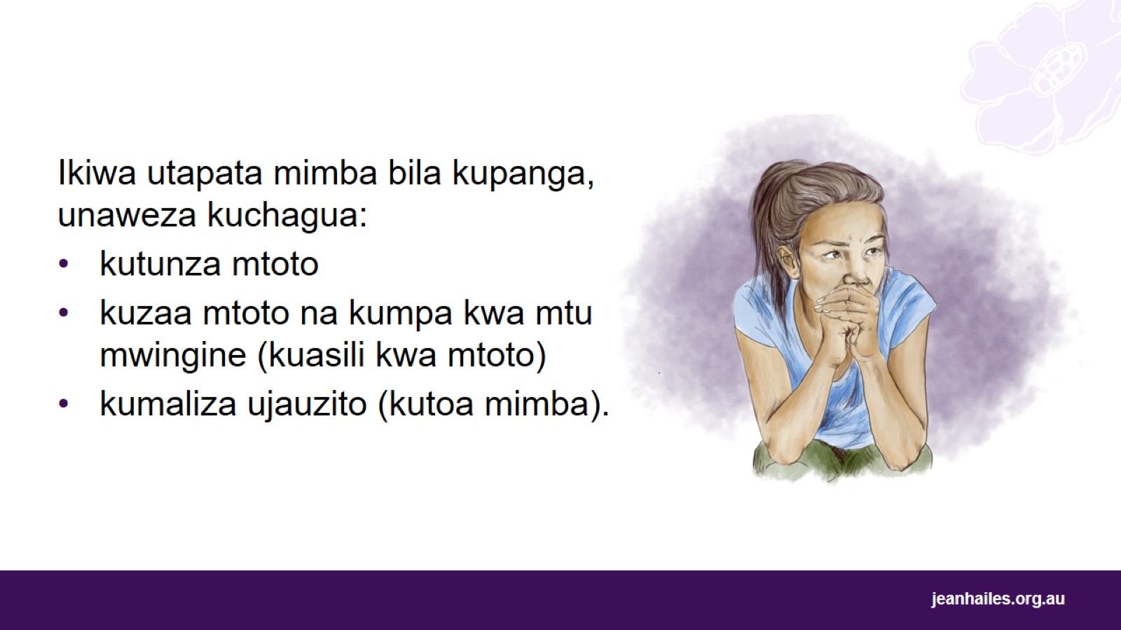
Notes:
Ikiwa utapata mimba bila kupanga, unaweza kuchagua:
kutunza mtoto
kuweka mtoto kwa ajili ya kuasili mtoto - ambayo ina maana kwamba unaendelea na ujauzito na kupata mtoto, kisha umpe mtoto kwa mtu mwingine kisheria
kutoa mimba - maana yake unakunywa dawa au unafanyiwa upasuaji ili kumaliza ujauzito. Unaweza tu kutoa mimba hadi nusu ya ujauzito wako (karibu wiki 20).

Slide 40
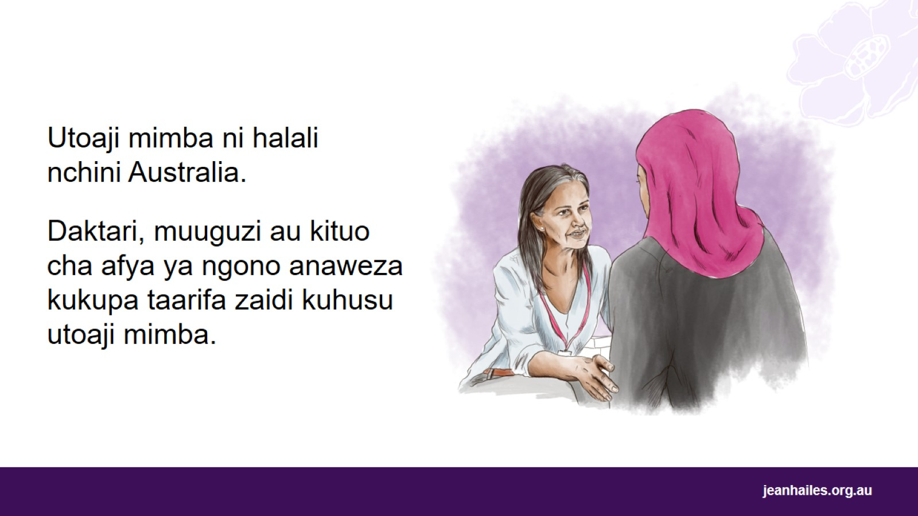
Notes:
Ni muhimu kujua kuwa utoaji wa mimba ni halali nchini Australia. Hii ina maana kuwa utaoji mimba sio jinai.
Nchini Australia, una haki ya kumaliza ujauzito ukitaka.
Utoaji mimba ni kawaida kiasi nchini Australia.
Zungumza na daktari wako, muuguzi au kituo cha afya ya ngono cha karibu kwako kwa taarifa zaidi kuhusu jinsi ya kupata utoaji mimba katika jimbo au wilaya yako.

Slide 41

Chaguo lako
Notes:
Tuzungumze kuhusu kulazimishwa kwa uzazi.

Slide 42
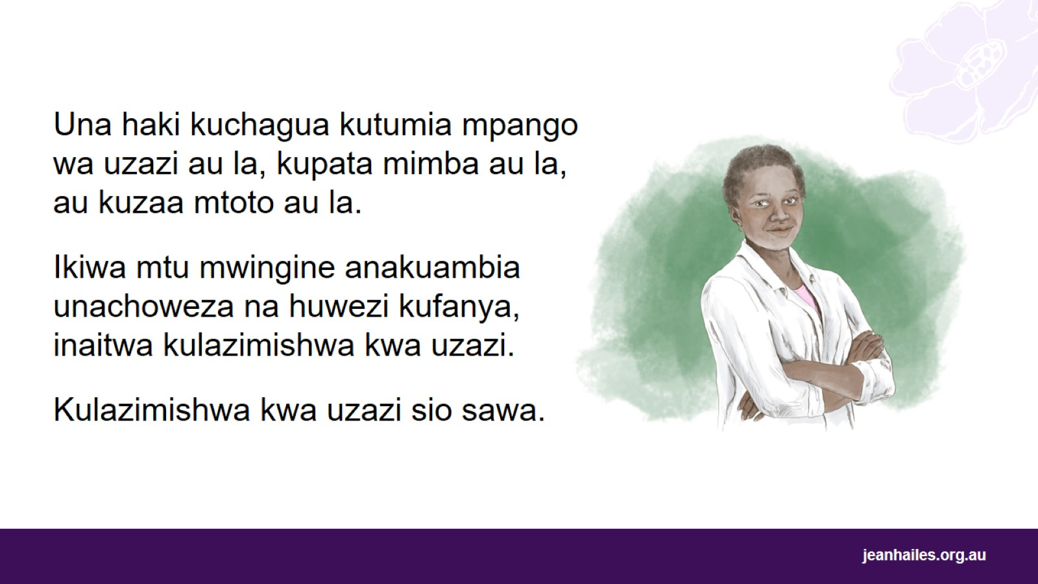
Notes:
Nchini Australia, una haki ya kuchagua kile ambacho kitatokea kwa mwili wako. Hii inajumuisha chaguo lako la uzazi, ambazo ina maana kwamba unaweza kuchagua kutumia mpango wa uzazi ili kuzuia mimba, kupata mimba na kuzaa mtoto, au kutoa mimba.
Wakati mtu mwingine, kama mpenzi wako au mwanafamilia, anatawala chaguo lako la uzazi, inaitwa kulazimishwa kwa uzazi.
Kulazimishwa kwa uzazi sio sawa.

Slide 43
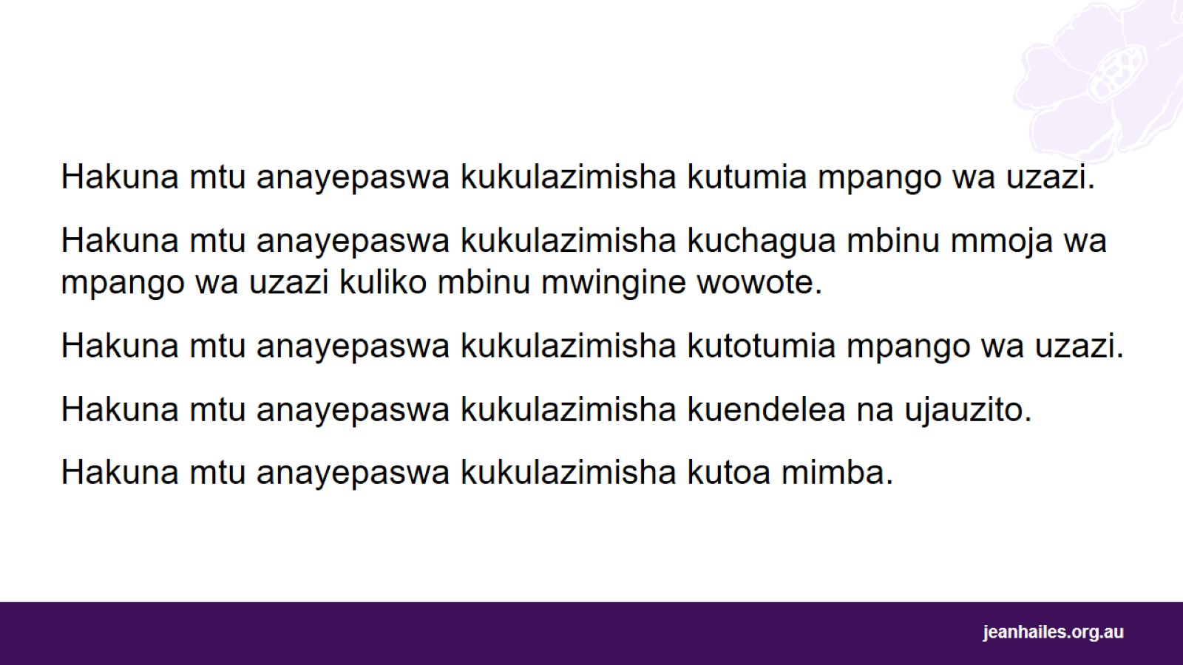
Notes:
Hakuna mtu anayepaswa kukulazimisha kutumia mpango wa uzazi.
Hakuna mtu anayepaswa kukulazimisha kuchagua mbinu mmoja wa mpango wa uzazi kuliko mbinu mwingine wowote.
Hakuna mtu anayepaswa kukulazimisha kuacha kabisa kutumia mpango wa uzazi.
Hakuna mtu anayepaswa kukulazimisha kuendelea na ujauzito.
Hakuna mtu anayepaswa kukulazimisha kutoa mimba.

Slide 44
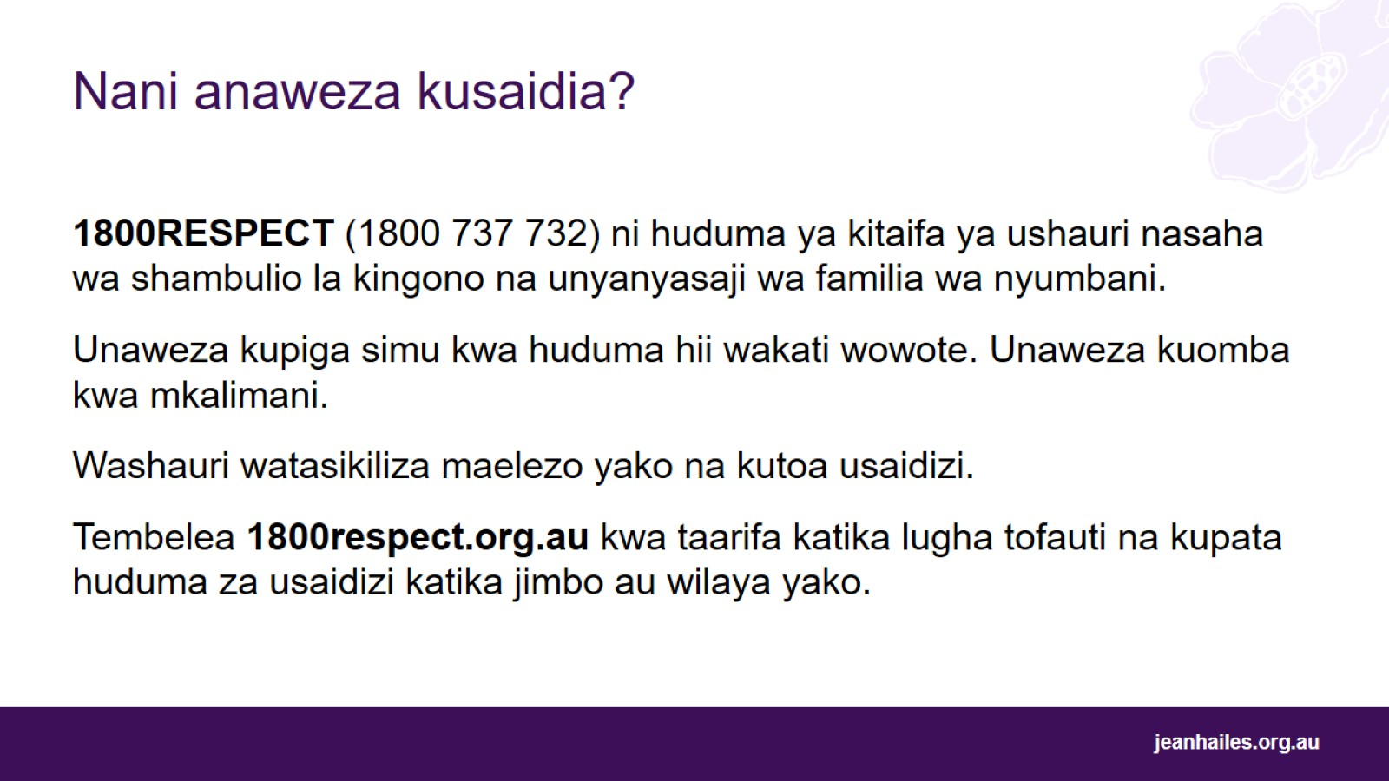
Nani anaweza kusaidia?
Notes:
Ikiwa unapitia kulazimishwa kwa uzazi, au ikiwa una wasiwasi juu ya uhusiano wako wa ngono, unaweza kupiga simu kwa 1800RESPECT.
1800RESPECT ni huduma ya kitaifa ya ushauri nasaha wa shambulio la kingono na unyanyasaji wa familia wa nyumbani.
Unaweza kupiga simu kwa huduma hii wakati wowote - masaa 24 kwa siku, siku 7 kwa wiki.
Ikiwa Kiingereza sio lugha yako ya kwanza na unapenda kusema katika lugha yako, unaweza kuomba kwa mkalimani.
Washauri watasikiliza maelezo yako na kutoa usaidizi ambao ni sahihi kwako na kwa hali yako.
Unaweza pia kutembelea 1800respect.org.au kwa taarifa katika lugha tofauti na kupata huduma za usaidizi katika jimbo au wilaya yako.
Huenda pia una rafiki, mwanafamilia, mzee wa jamii au mfanyakazi wa afya unayemwamini na mwulize kwa ushauri au usaidizi wao.

Slide 45
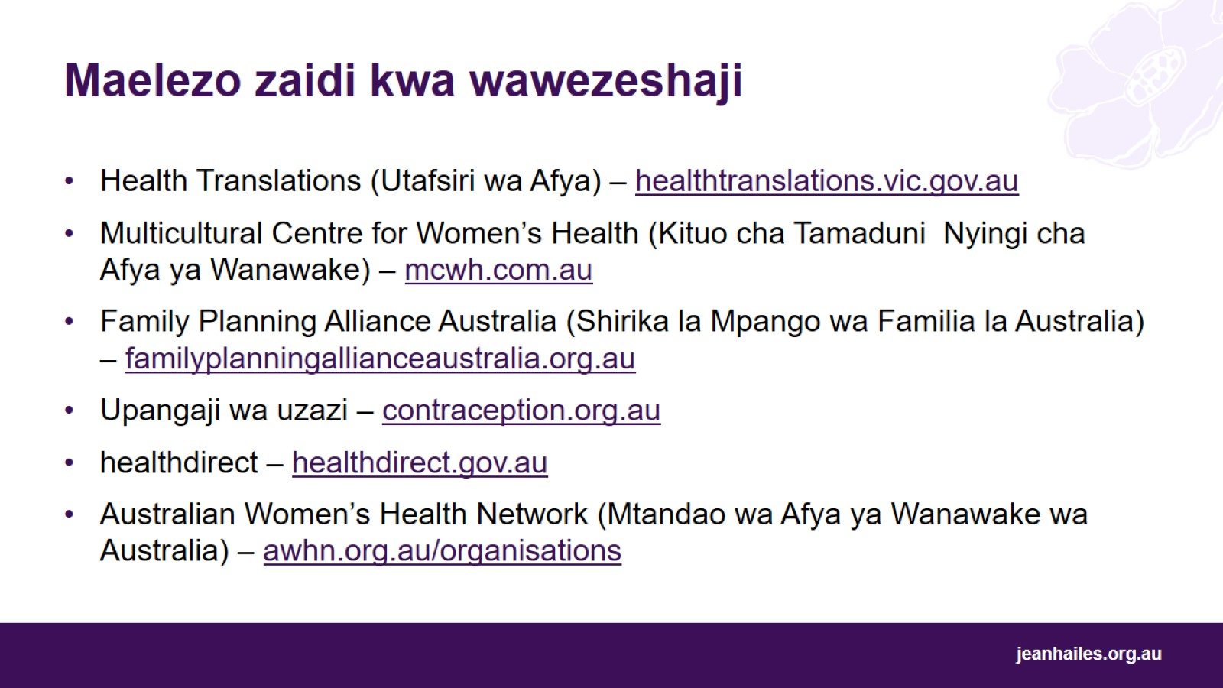
Maelezo zaidi kwa wawezeshaji
Notes:
Hapa chini kuna tovuti zenye maelezo zaidi juu ya mada za kulengwa katika wasilisho hili:
Health Translations – healthtranslations.vic.gov.au – maktaba ya bure ya mtandaoni ya taarifa na nyenzo zilizotafsiriwa za afya na ustawi. Unaweza kutafuta taarifa kwa lugha na kwa mada.
Multicultural Centre for Women’s Health – mcwh.com.au – shirika la kitaifa la kijamii, linaloongozwa na wanawake na kwa wanawake wenye asili ya wahamiaji na wakimbizi. Lina Katalogi ya Maktaba ya Lugha Nyingi yenye maelfu ya nyenzo kuhusu afya ya wanawake katika lugha zaidi ya 70.
Family Planning Alliance Australia – familyplanningallianceaustralia.org.au – shirika la juu la afya ya uzazi na ngono lenye huduma katika kila jimbo na wilaya. Tovuti za serikali hutoa taarifa kuhusu mada mbalimbali za afya ya ngono na uzazi, kama vile mpango wa uzazi, mimba isiyopangwa, utoaji mimba, au mahusiano ya heshima.
Upangaji wa uzazi – contraception.org.au – tovuti yenye Kiingereza na taarifa juu ya njia tofauti za mpango wa uzazi.
healthdirect – healthdirect.gov.au – tovuti ya Serikali ya Australia yenye taarifa ya afya juu ya mada mbalimbali na masaa-24-kwa-siku, siku-7-kwa-wiki simu ya msaada 1800 022 222.
Australian Women’s Health Network – awhn.org.au/organisations – tovuti katika Kiingereza iliyo na orodha ya mashirika katika majimbo na wilaya zote zinazotoa huduma za afya za wanawake zinazopatikana.

Slide 46

Huduma za karibu
Notes:
Kumbuka kwa mwezeshaji: toa maelezo ya huduma za afya za mtaa na vituo vya afya ya ngono.

Slide 47


